Slide 1
08/29/2024
AI學習資源推薦系統
& HR資料優化專案
單位 : AD10 姓名 : 黃暐宸

Slide 2
報告摘要
1
自我介紹
2
WinTern 實習專案介紹 – AI學習資源系統
前情提要
部門與課程比對
測試階段
總結&未來展望
3
華邦文化&實習心得
五大文化與& HR資料優化專案
實習心得

Slide 3


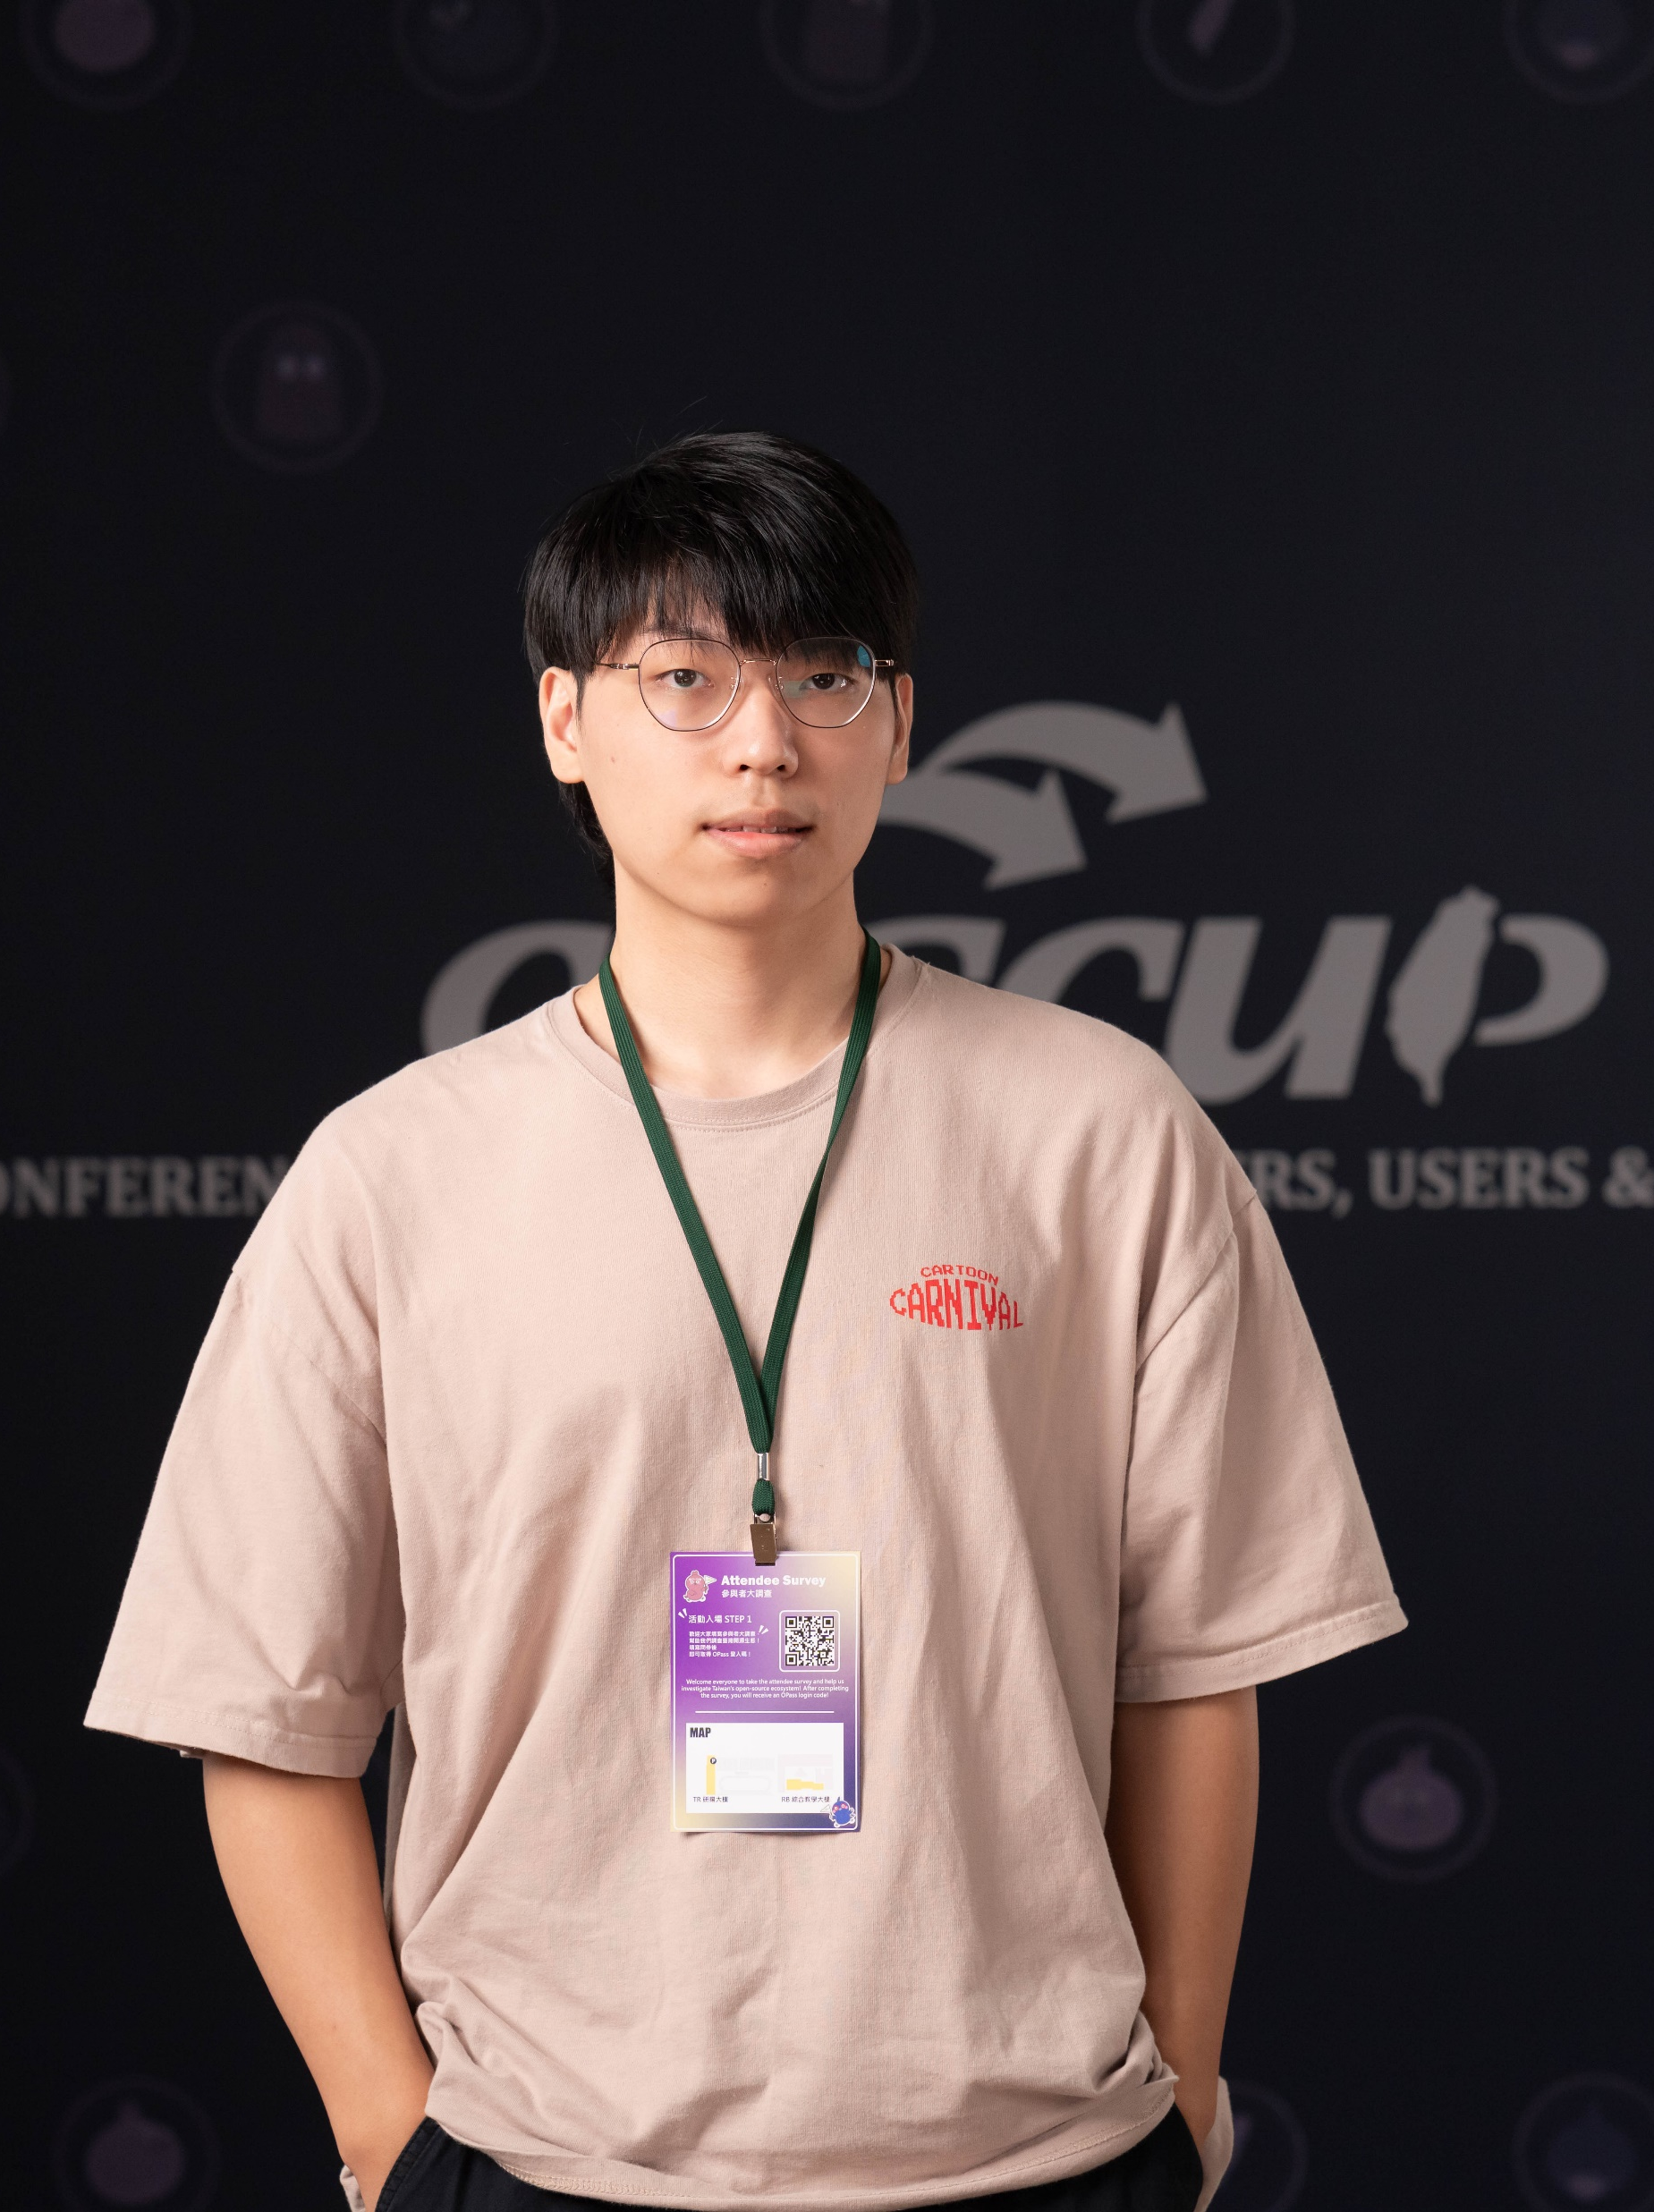


黃暐宸
AD10
臺北大學統計系三年級
學歷
臺北大學資訊中心 IT 助理
探海有限公司 暑期實習生
NTPU X Google 學生開發者社群 3th 活動長
經歷
NTPU X Google 學生開發者社群 4th 社長
臺北大學熱舞社 23th 活動

Slide 4
WinTern 實習專案介紹 – AI學習資源推薦系統專案
02

Slide 5
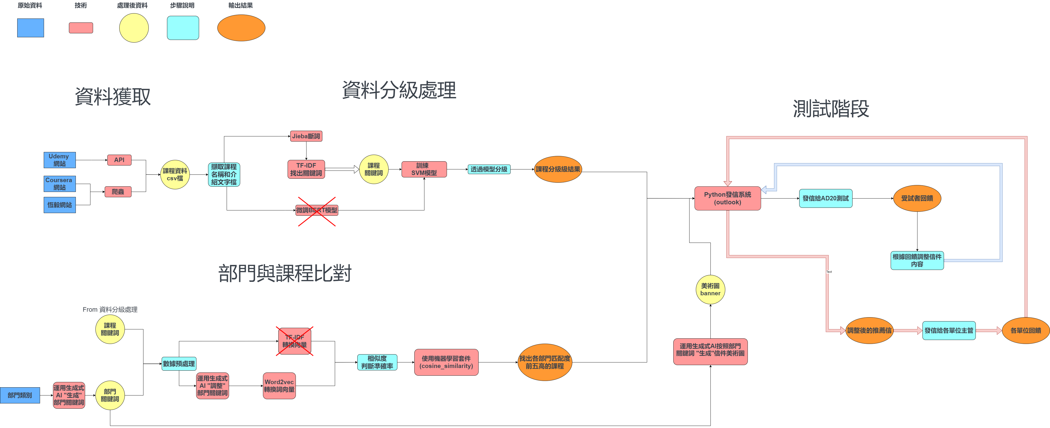
前情提要
部門與課程比對
測試階段
總結&未來展望
專案流程圖
Recap
User Story
資料獲取
&
資料分級處理

Slide 6
前情提要
部門與課程比對
測試階段
總結&未來展望
專案流程圖
AI調整部門關鍵字
Word2vec匹配部門與課程
詞語相似度計算

Slide 7
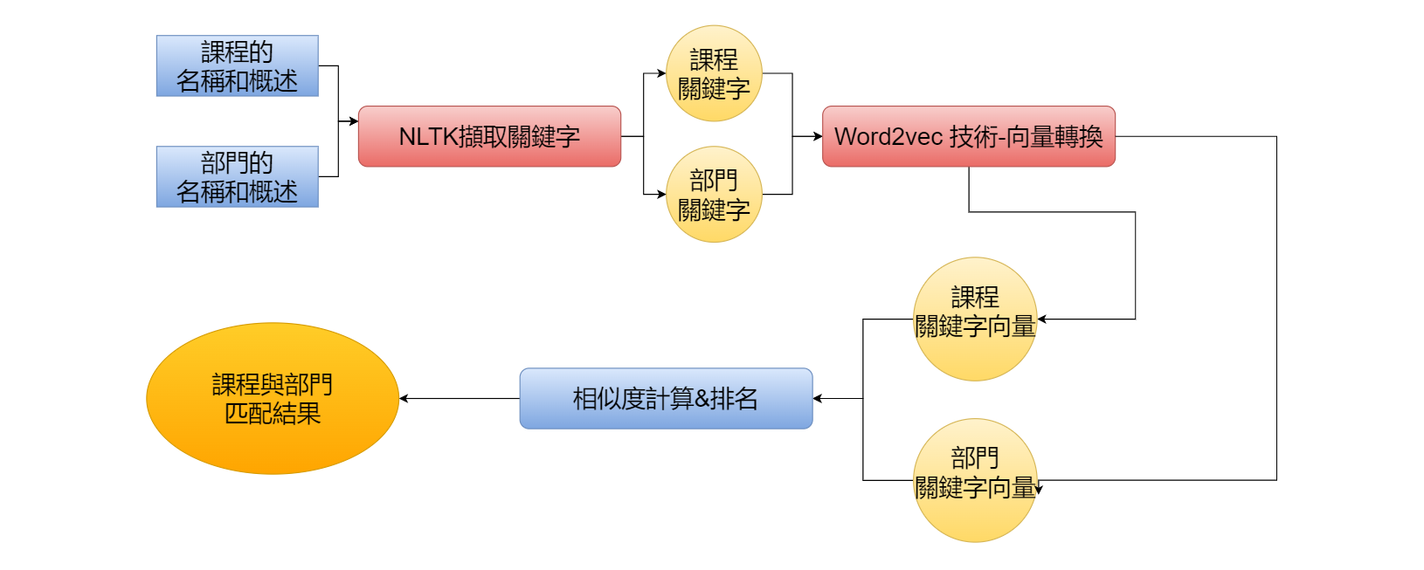
前情提要
部門與課程比對
測試階段
總結&未來展望
部門與課程比對流程圖

Slide 8

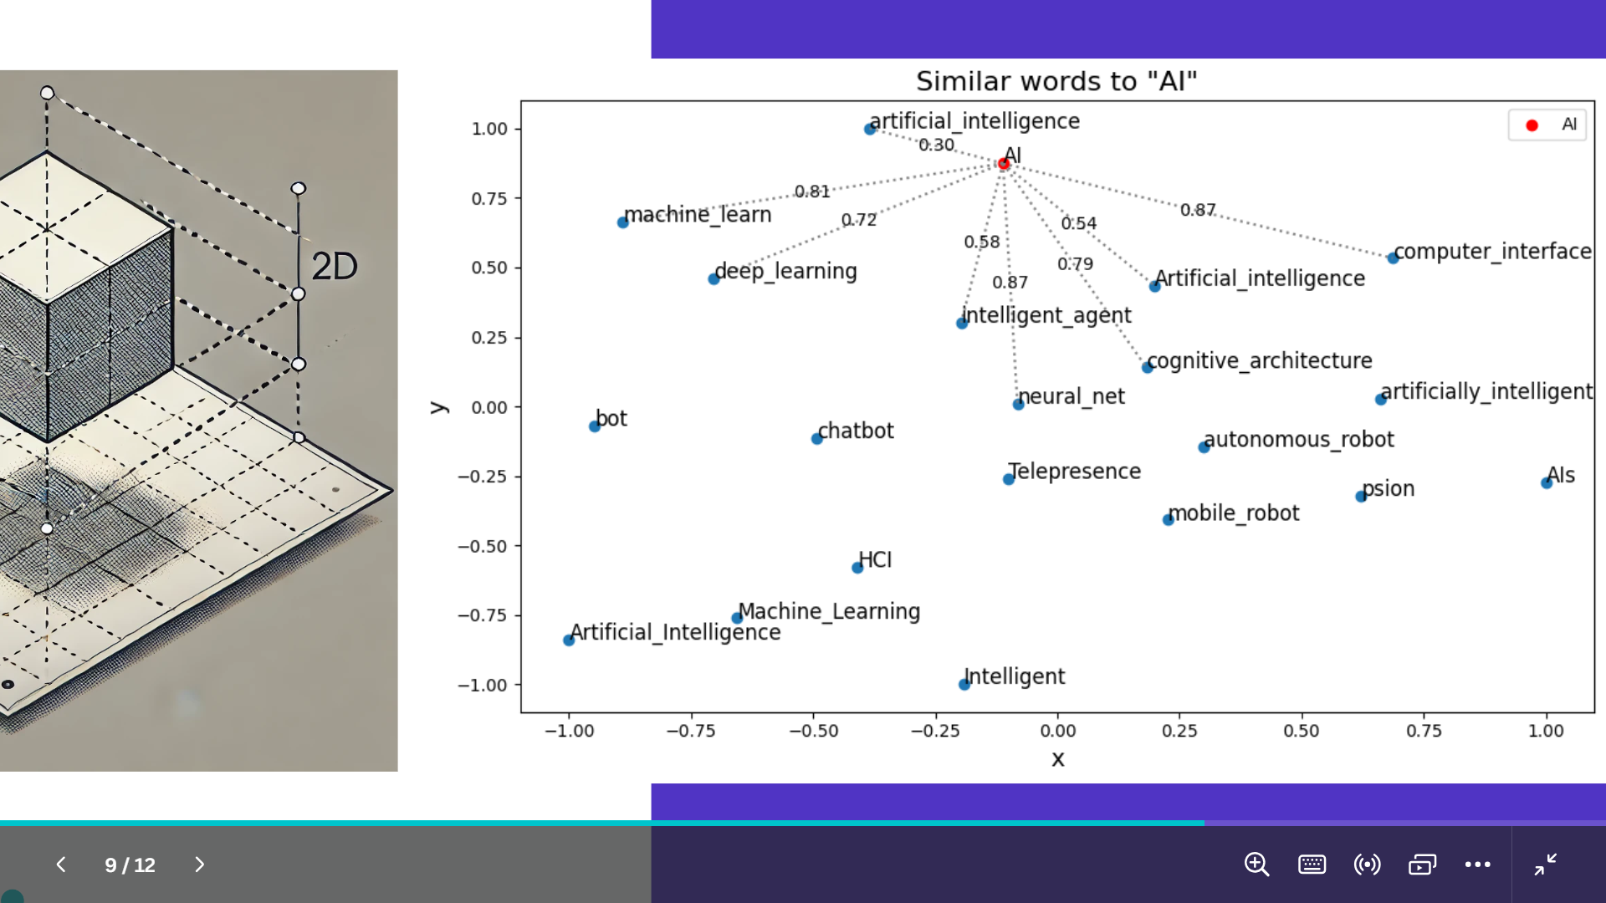
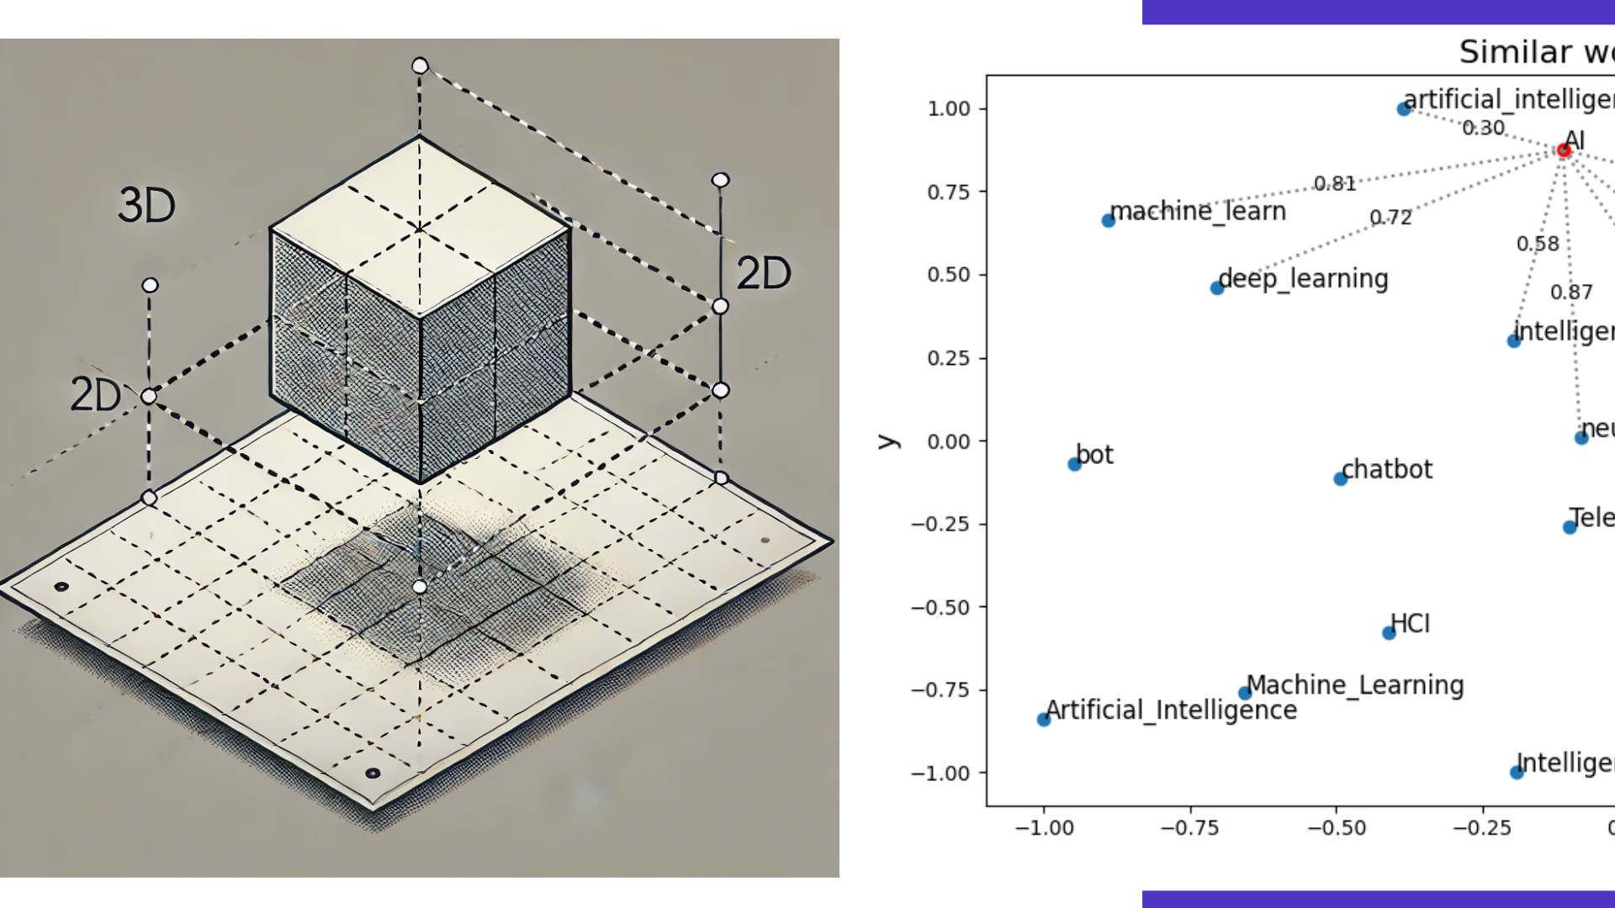
前情提要
部門與課程比對
測試階段
總結&未來展望
Word2vec 技術介紹
詞語轉換為數學向量
捕捉詞語的語義關係
詞語相似度計算
模型的降維度向量投射圖
向量投射示意圖
模型是使用wiki字典作為資料庫訓練的

Slide 9
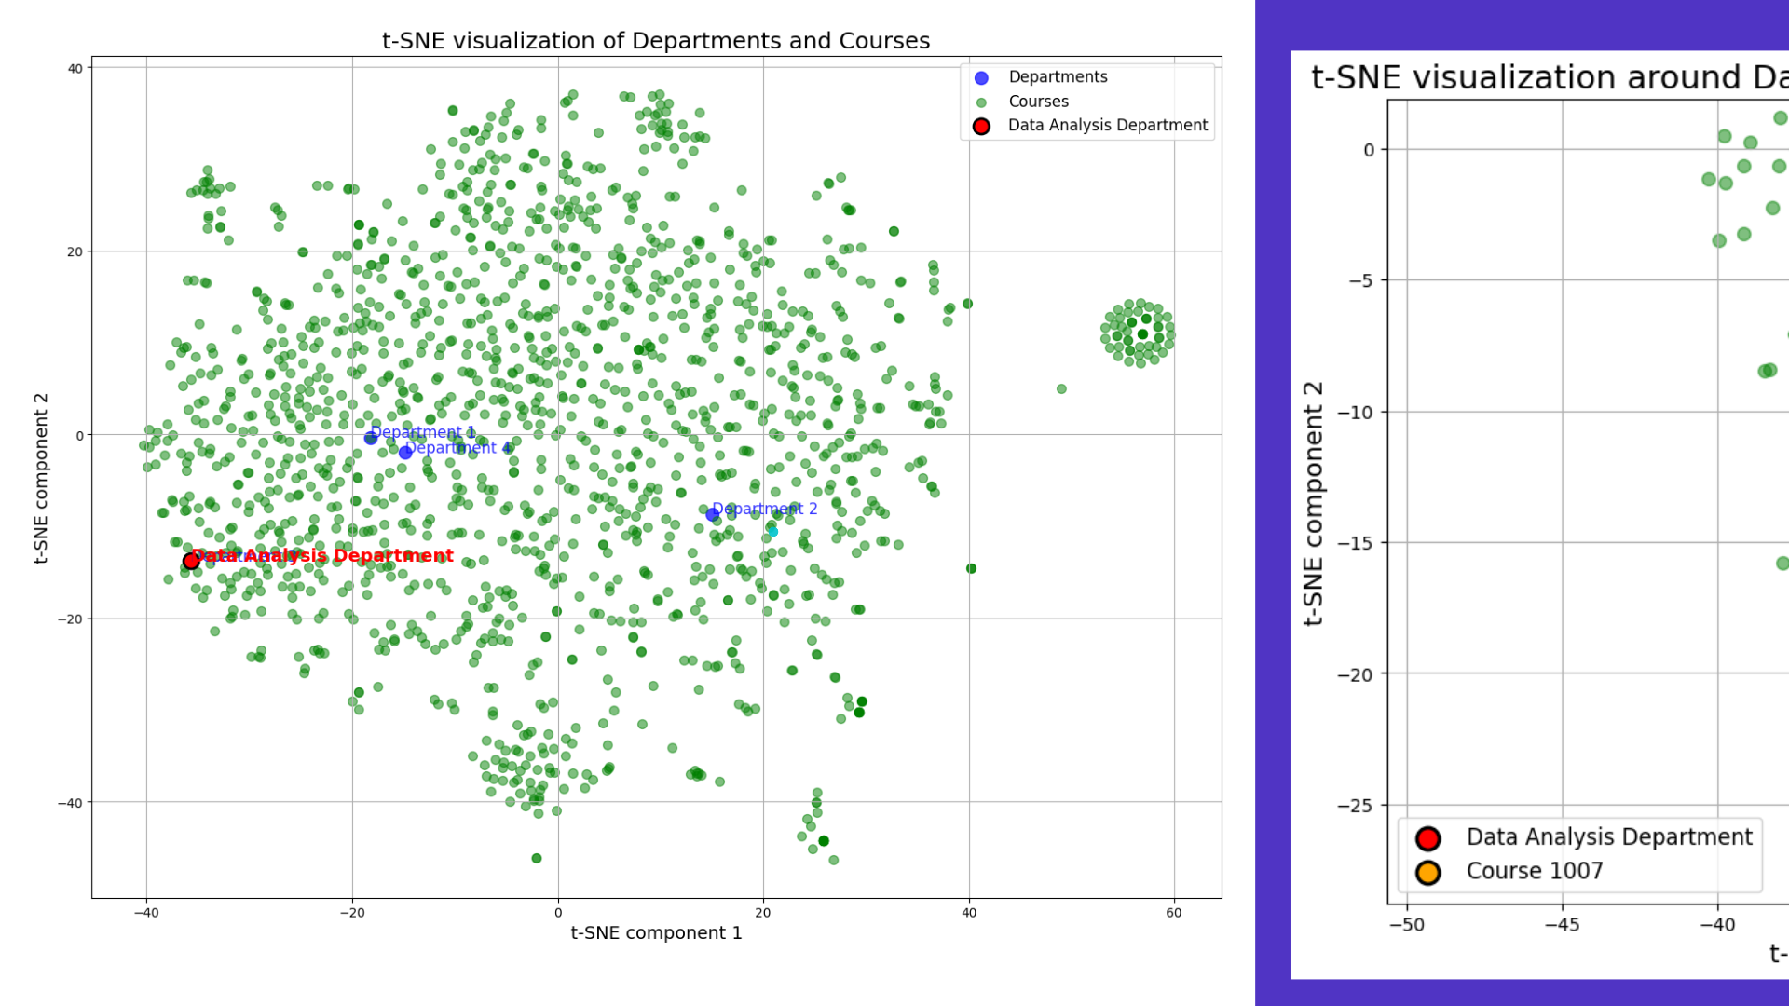
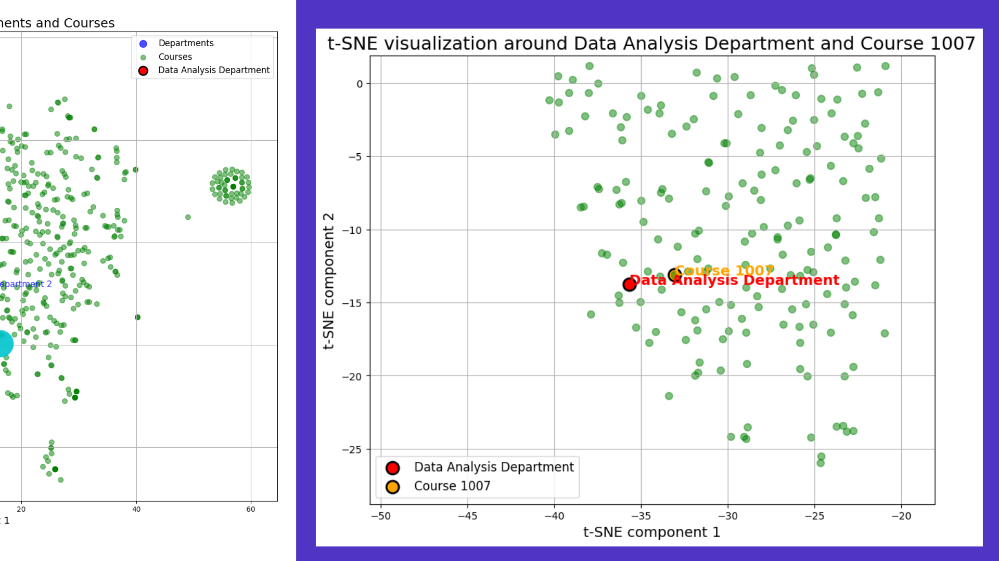
前情提要
部門與課程比對
測試階段
總結&未來展望
Word2vec 技術介紹
資料分析部門&目標課程
所有課程與部門的向量降維度投射圖

Slide 10
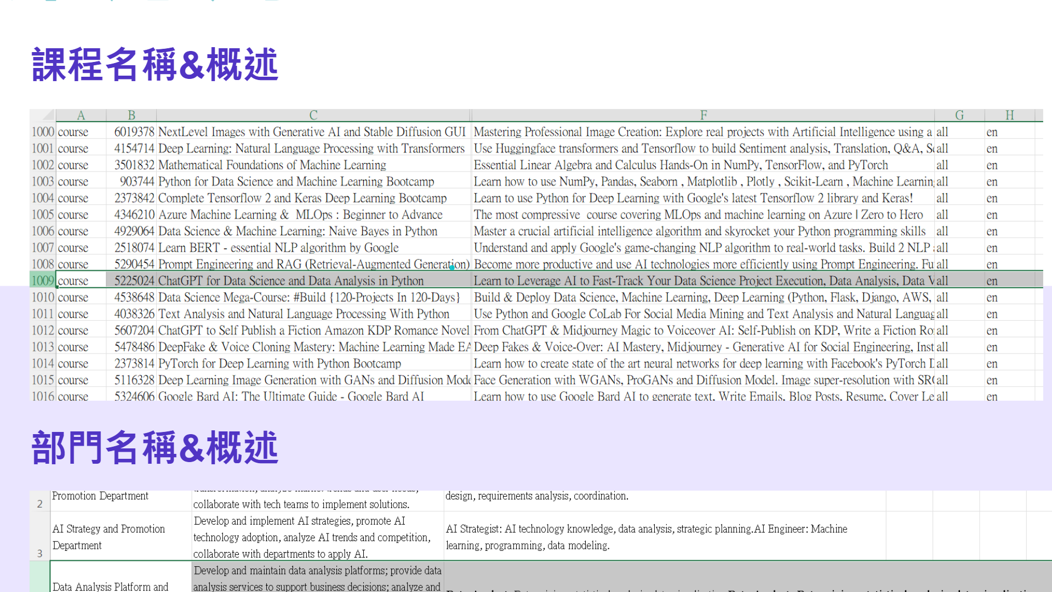
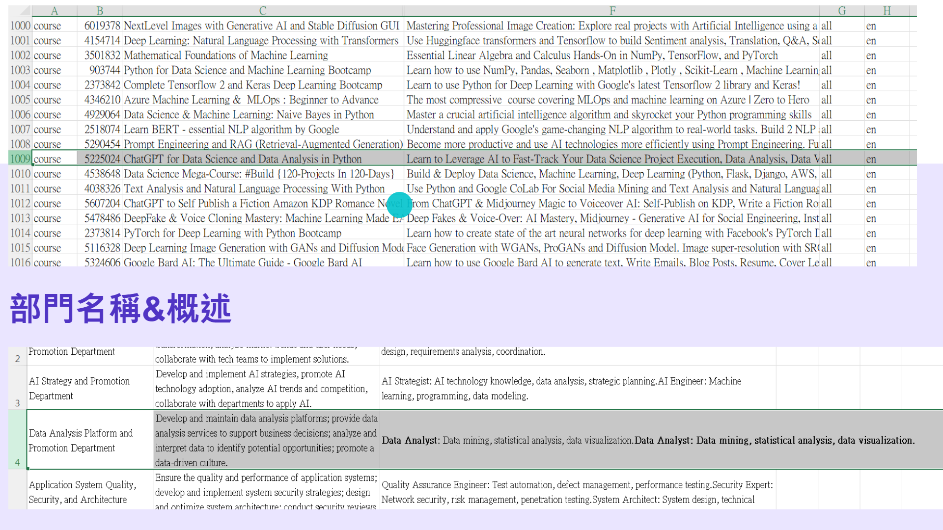
前情提要
部門與課程比對
測試階段
總結&未來展望
實際應用
課程名稱&概述
部門名稱&概述

Slide 11

前情提要
部門與課程比對
測試階段
總結&未來展望
實際應用-擷取課程關鍵字
課程名稱
課程名稱
課程概述
課程概述
ChatGPT for Data Science and Data Analysis in Python | Learn to Leverage AI to Fast-Track Your Data Science Project Execution, Data Analysis, Data Visualization and Reporting
NLTK模組擷取關鍵字
課程關鍵字
課程關鍵字
['chatgpt', 'data', 'science', 'data', 'analysis', 'python', 'learn', 'leverage', 'ai', 'fasttrack', 'data', 'science', 'project', 'execution', 'data', 'analysis', 'data', 'visualization', 'reporting']

Slide 12
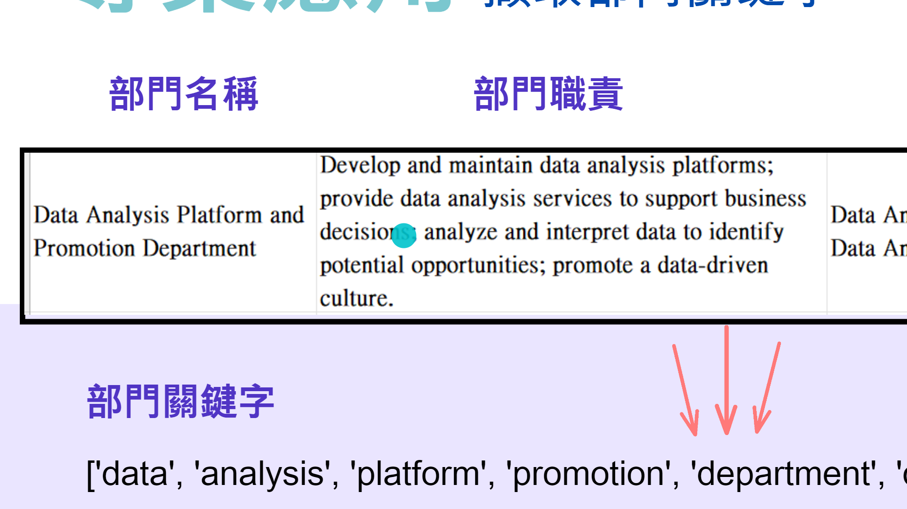
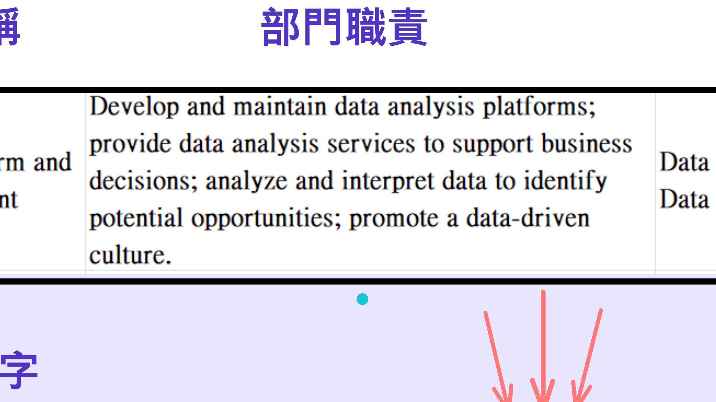
前情提要
部門與課程比對
測試階段
總結&未來展望
實際應用-擷取課程關鍵字
部門名稱
部門職責
部門關鍵字
NLTK模組擷取關鍵字
['data', 'analysis', 'platform', 'promotion', 'department', 'develop', 'maintain', 'data', 'analysis', 'platforms', 'provide', 'data', 'analysis', 'services', 'support', 'business', 'decisions', 'analyze', 'interpret', 'data', 'identify', 'potential', 'opportunities', 'promote', 'datadriven', 'culture', 'data', 'analyst', 'data', 'mining', 'statistical', 'analysis', 'data', 'visualizationdata', 'analyst', 'data', 'mining', 'statistical', 'analysis', 'data', 'visualization']

Slide 13

前情提要
部門與課程比對
測試階段
總結&未來展望
Word2vec 技術-向量轉換(課程)
課程關鍵字
課程關鍵字
['chatgpt', 'data', 'science', 'data', 'analysis', 'python', 'learn', 'leverage', 'ai', 'fasttrack', 'data', 'science', 'project', 'execution', 'data', 'analysis', 'data', 'visualization', 'reporting']
get_word2vec_vector 函數
課程關鍵字向量
課程關鍵字向量
[-1.8667092, -1.9892237, 2.021159, ...] # 共100维向量
為了捕捉詞語之間的複雜語義關係

Slide 14
前情提要
部門與課程比對
測試階段
總結&未來展望
Word2vec 技術-向量轉換(部門)
部門關鍵字
['data', 'analysis', 'platform', 'promotion', 'department', 'develop', 'maintain', 'data', 'analysis', 'platforms', 'provide', 'data', 'analysis', 'services', 'support', 'business', 'decisions', 'analyze', 'interpret', 'data', 'identify', 'potential', 'opportunities', 'promote', 'datadriven', 'culture', 'data', 'analyst', 'data', 'mining', 'statistical', 'analysis', 'data', 'visualizationdata', 'analyst', 'data', 'mining', 'statistical', 'analysis', 'data', 'visualization']
get_word2vec_vector 函數
部門關鍵字向量
[-1.9014443, -1.8813112, 2.9241931, ...] # 共100维向量
為了捕捉詞語之間的複雜語義關係

Slide 15
前情提要
部門與課程比對
測試階段
總結&未來展望
相似度比對
課程關鍵字向量
[-1.8667092, -1.9892237, 2.021159, ...]
部門關鍵字向量
[-1.9014443, -1.8813112, 2.9241931, ...]
cosine_similarity 套件
比對向量矩陣相似度
Cosine Similarity: 0.9371

Slide 16
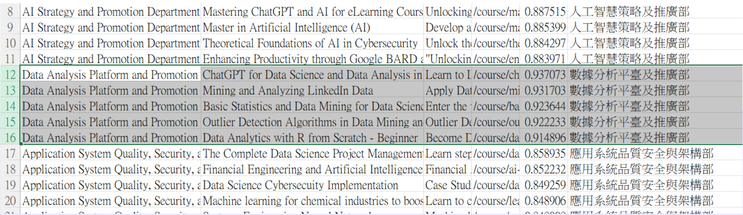
前情提要
部門與課程比對
測試階段
總結&未來展望
相似度排名

Slide 17
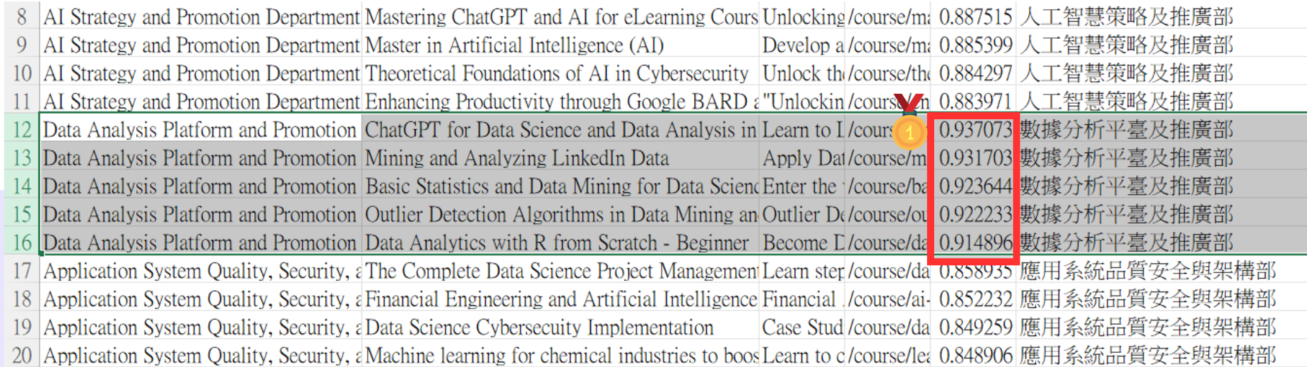
前情提要
部門與課程比對
測試階段
總結&未來展望
相似度排名

Slide 18
前情提要
部門與課程比對
測試階段
總結&未來展望
專案流程圖
Python發信系統(outlook)
AI生成部門美術圖
受試者回饋，根據回饋調整內容

Slide 19
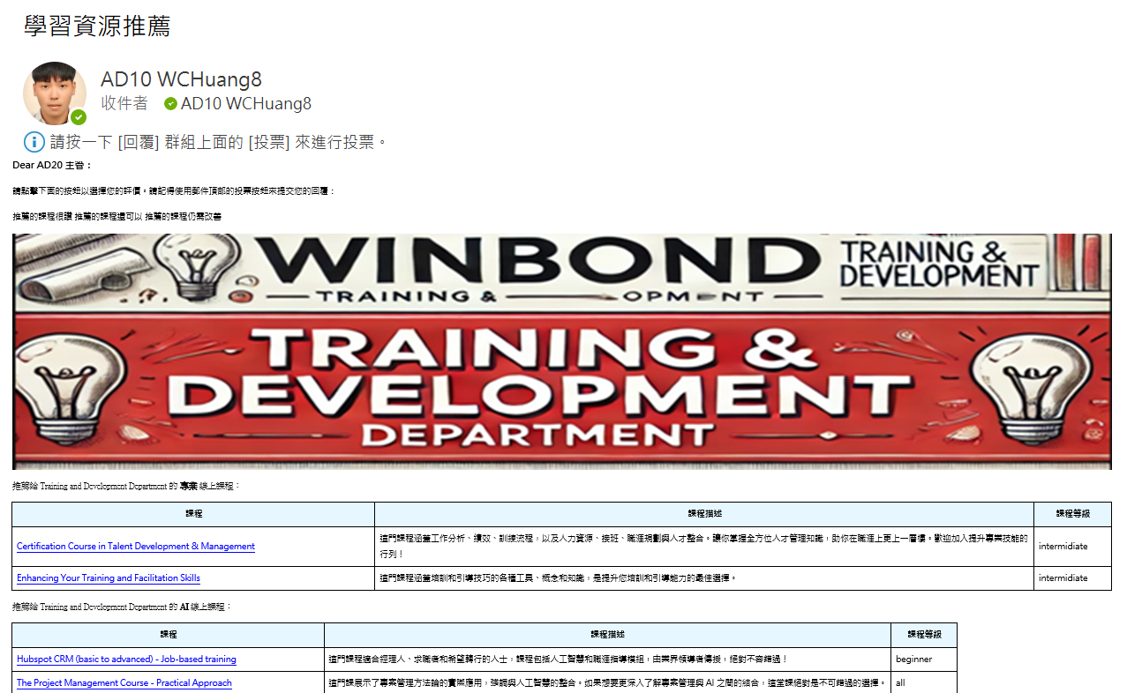
前情提要
部門與課程比對
測試階段
總結&未來展望
初版信件&問題
標題太短且不夠生動
蒐集信件回饋，回饋按鈕沒有提示難以察覺
部門banner過大
喧賓奪主
缺少課程時長
格式沒有對齊

Slide 20
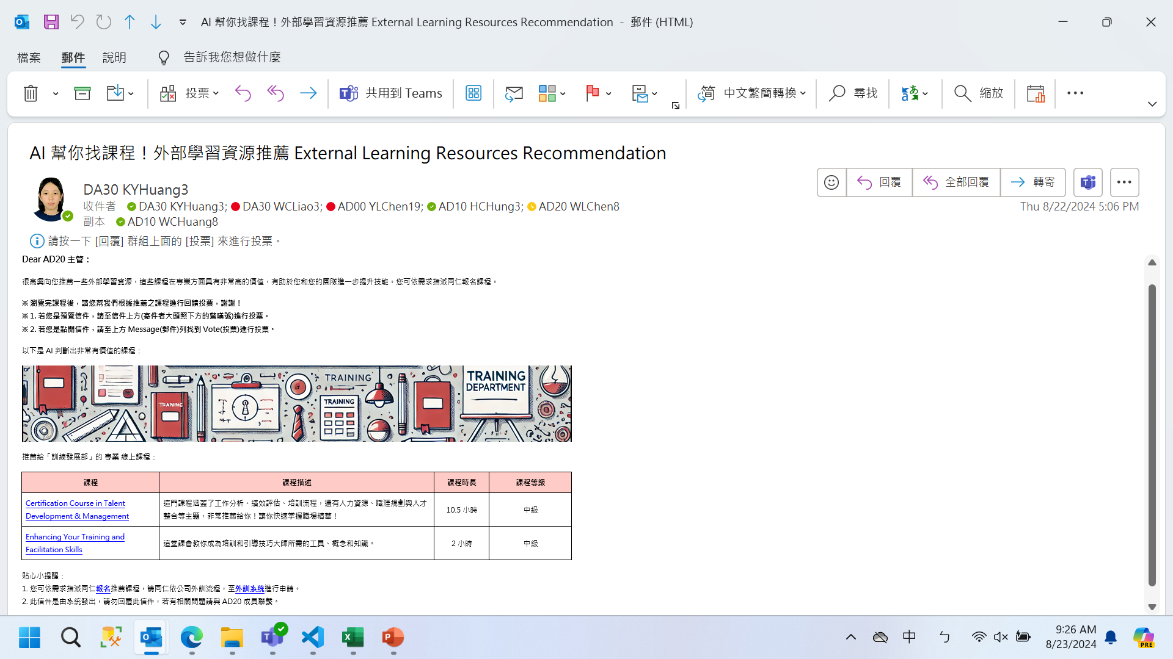
前情提要
部門與課程比對
測試階段
總結&未來展望
受試者回饋&調整
並增加生動的文字
增加英文版標題
增加小提醒
改AI生圖的prompt
& 用程式碼自動切圖
調整HTML格式對齊

Slide 21
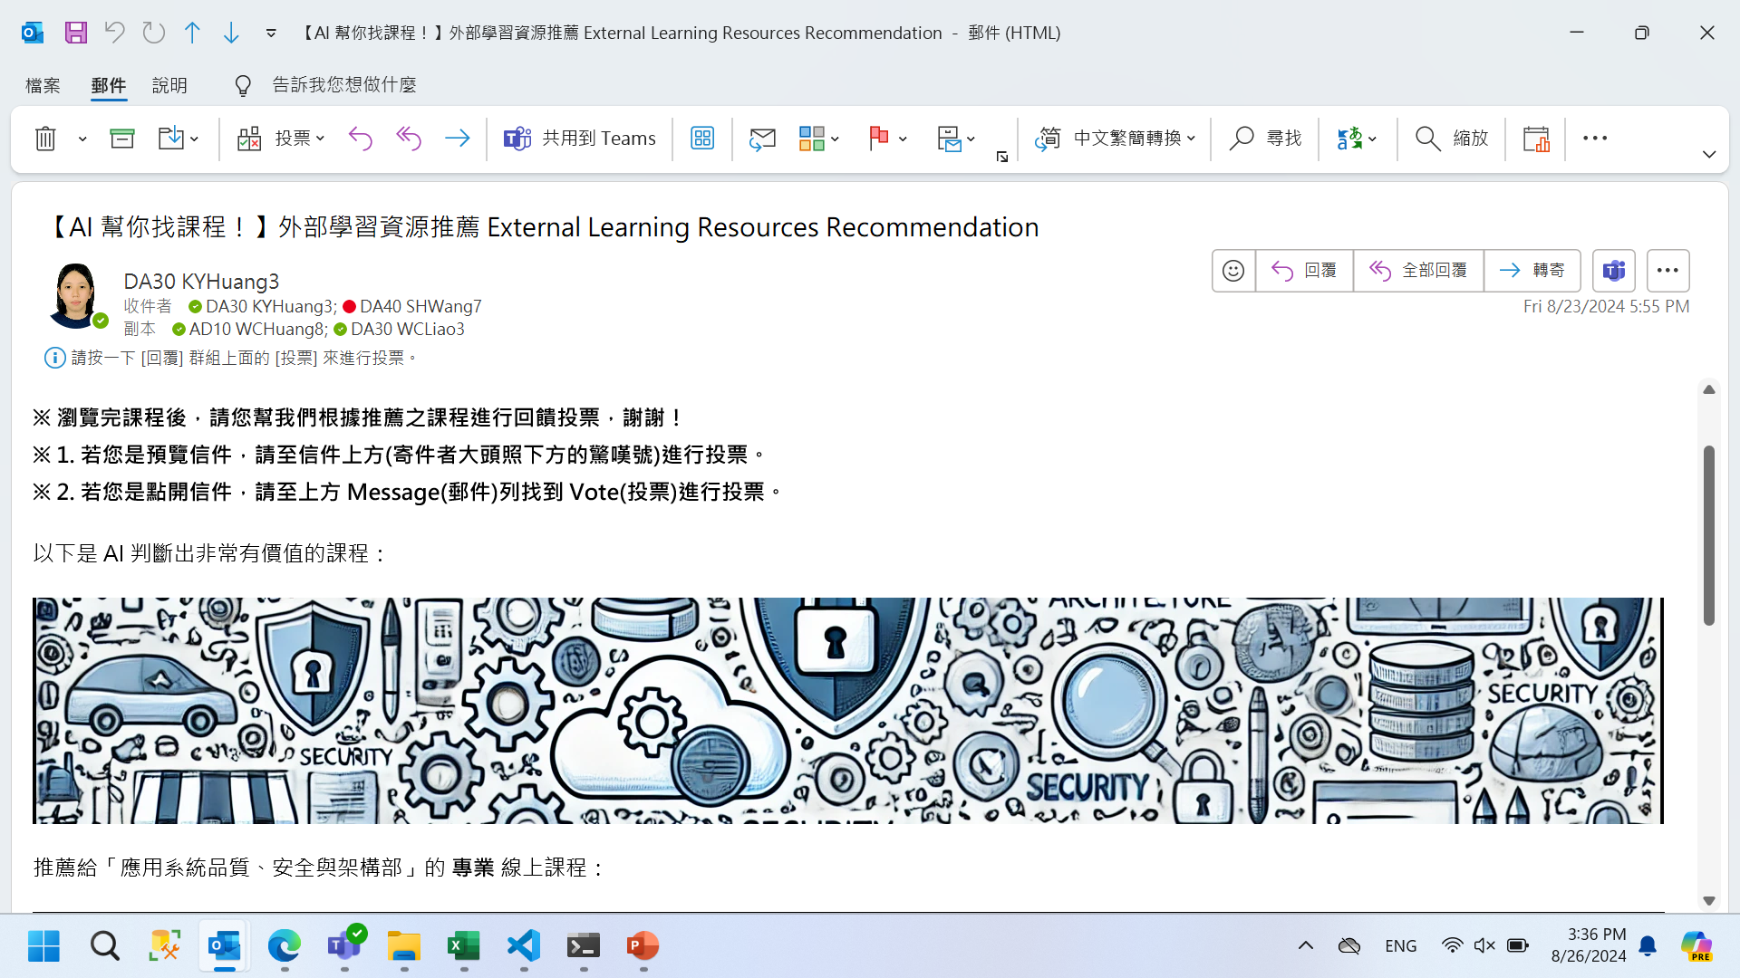
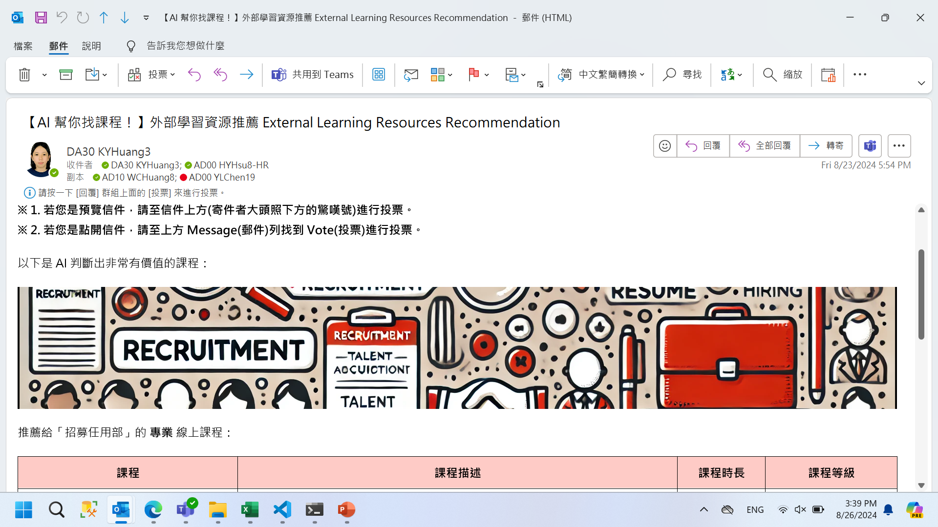
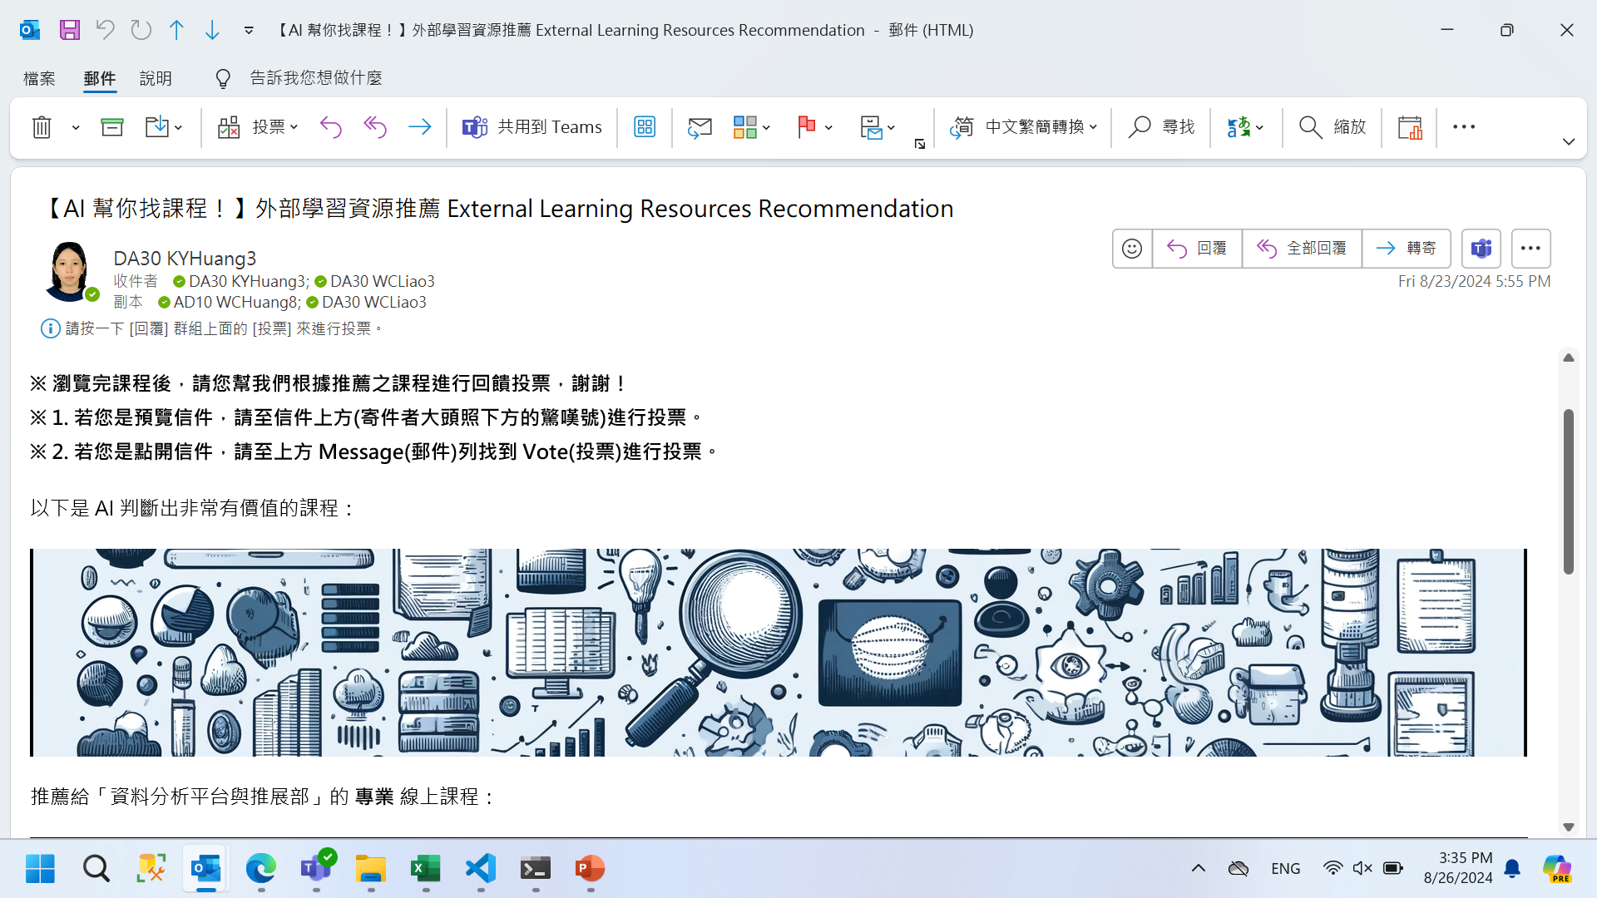
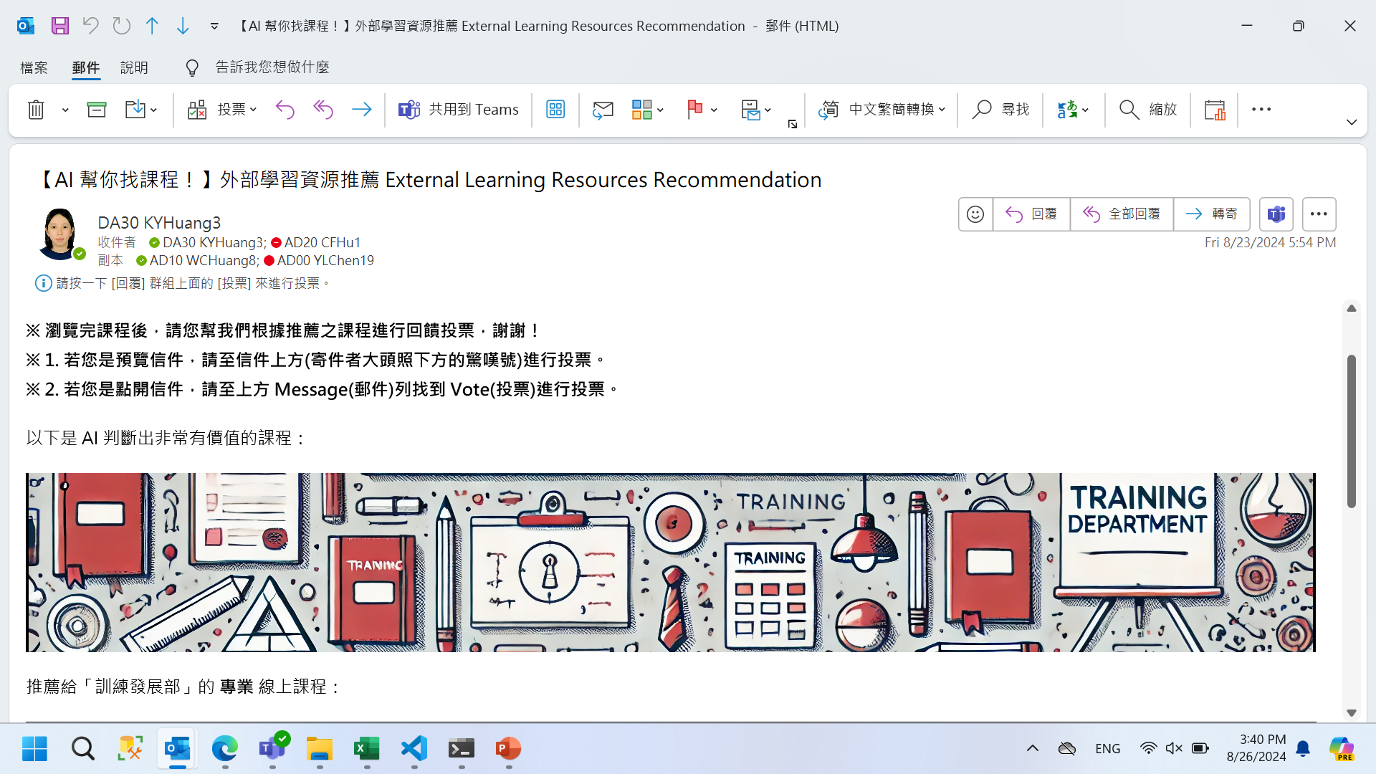
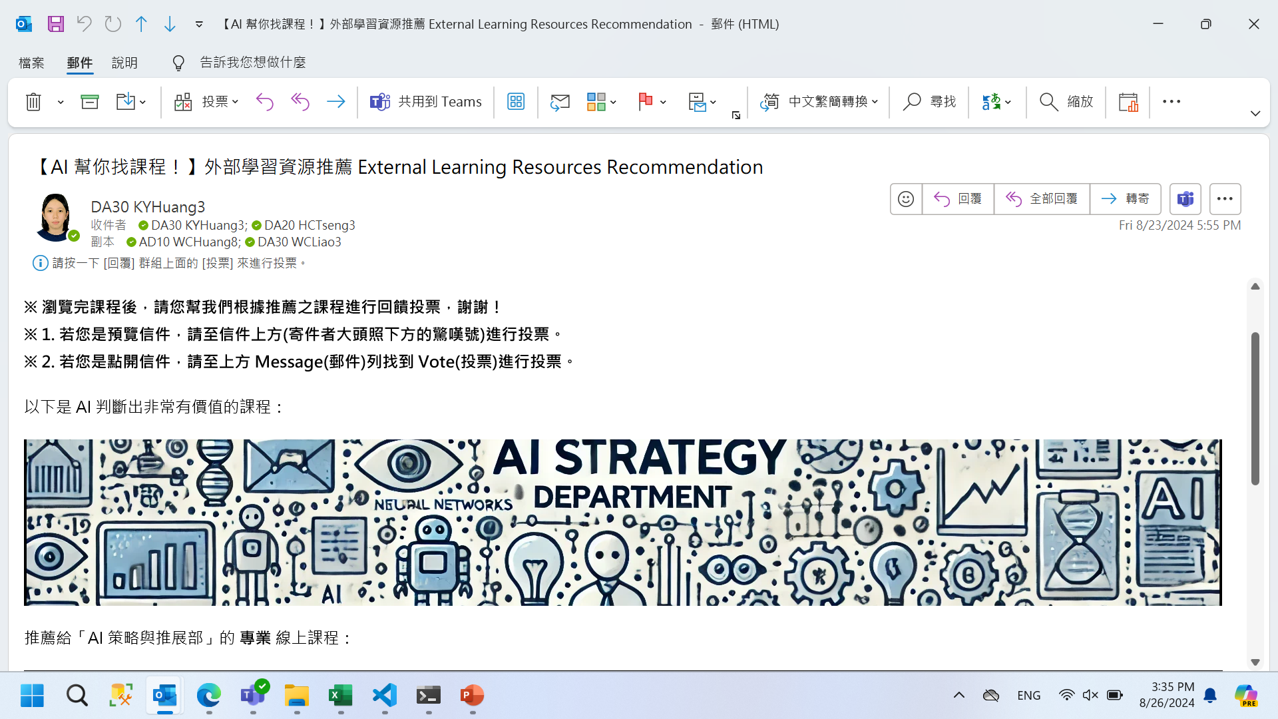
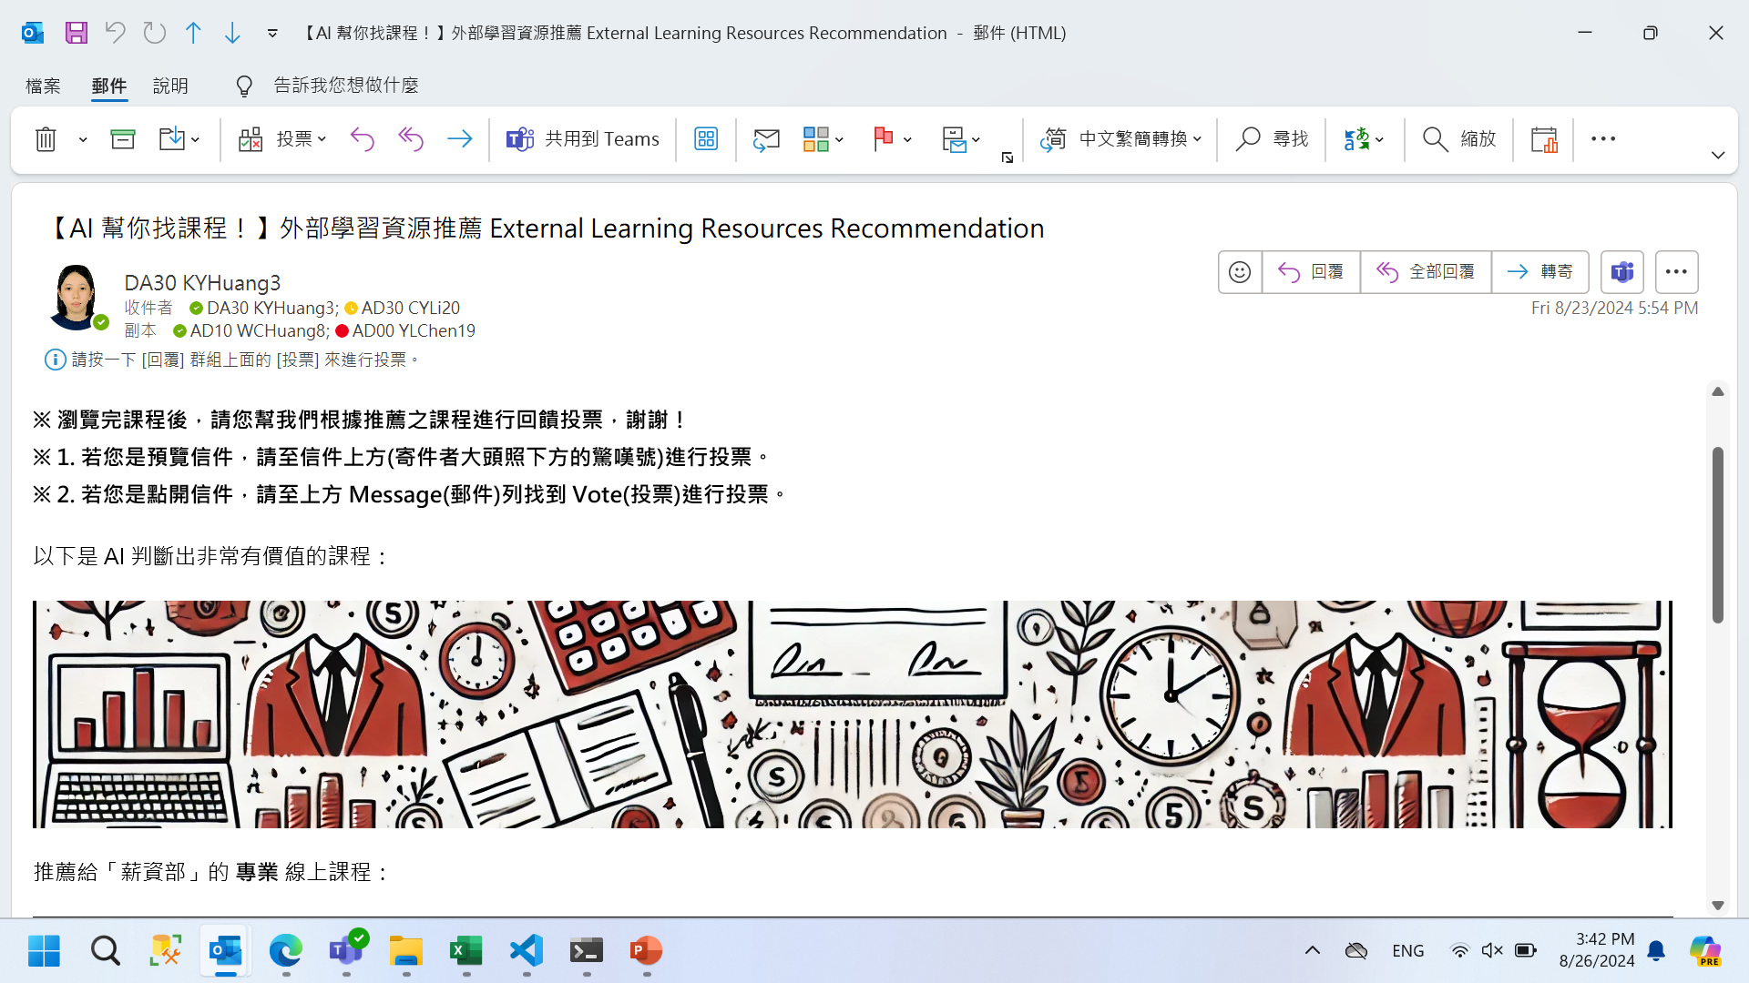
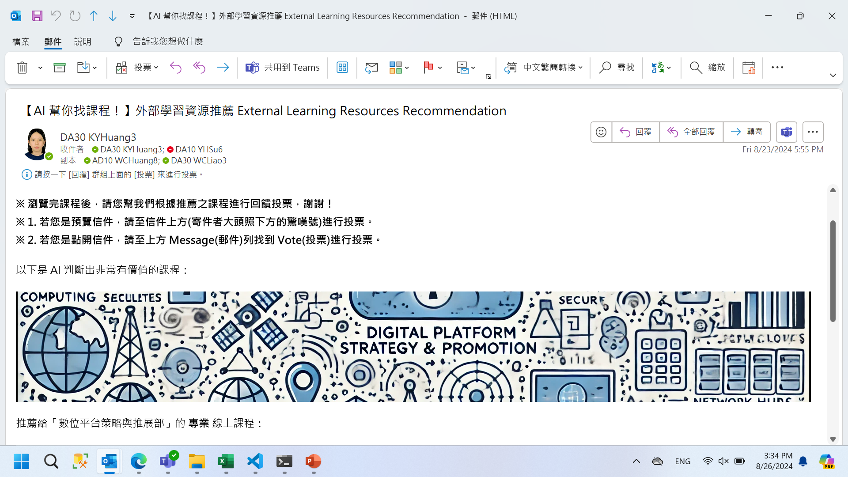
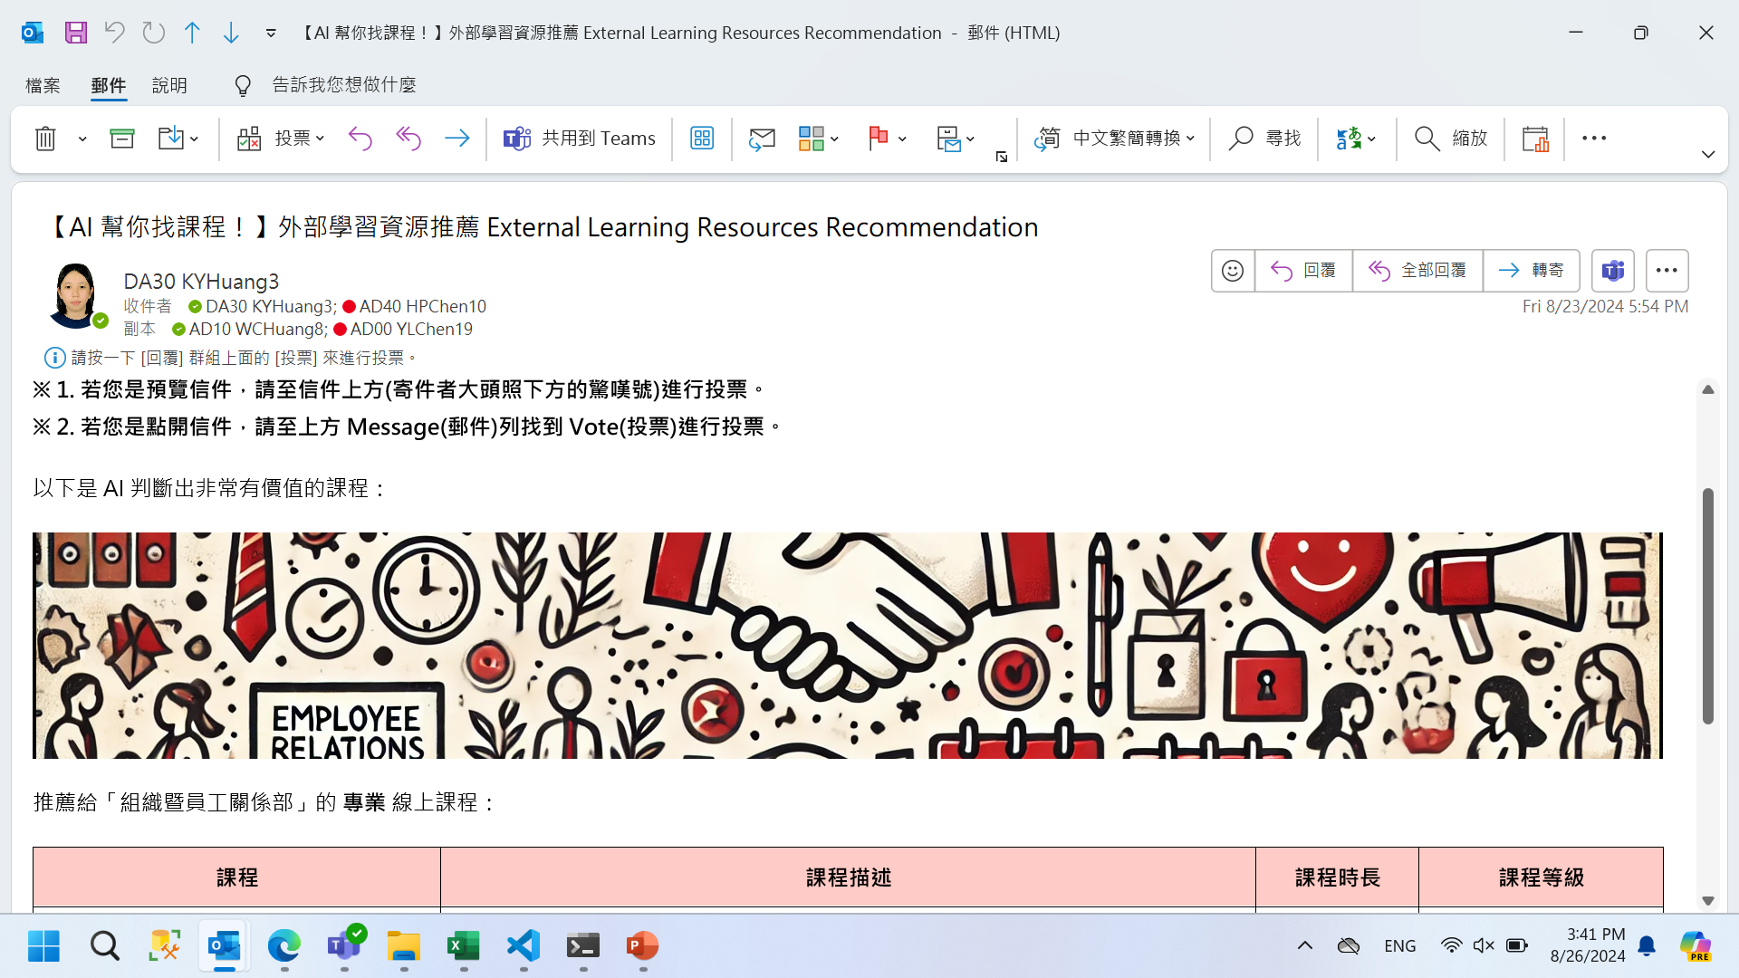
前情提要
部門與課程比對
測試階段
總結&未來展望
AI生成部門美術圖
使用OpenAI DALL·E 模型生成的部門的banner
可以串OpenAI API 讓 banner自動化生成

Slide 22
前情提要
部門與課程比對
測試階段
總結&未來展望
各部門回饋
部門 | 推薦的課程很讚 | 推薦的課程還可以 | 推薦的課程仍需改善
A |  | O
B | O
C | O
D |  | O
E |  |  | O
F | O
G | O
H | O
E單位主管建議可以多放幾堂課程讓他們可以有更多選擇
將近九成的主管滿意課程

Slide 23
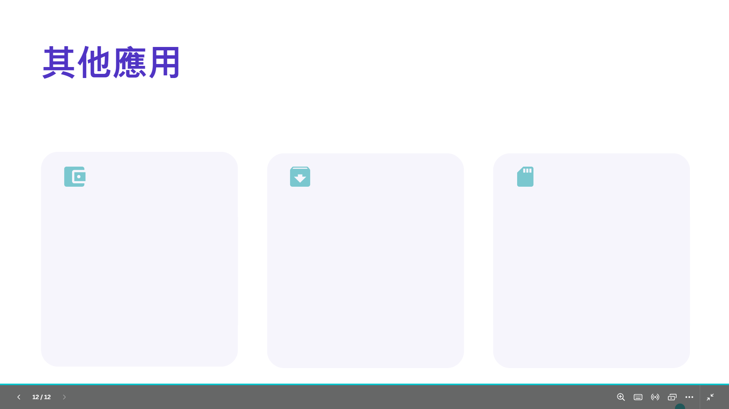

前情提要
部門與課程比對
測試階段
總結&未來展望
未來可能的應用
客戶意見分析
人才招募&匹配
知識&訊息管理
摘要與分析求職者的履歷與工作能力描述
準確匹配求職者的能力與職位需求
辨別求職者的情緒，找到更適合的人才
分析及整理評論、調查等文本數據
識別常見關鍵字，了解使用者對於產品的看法
管理內部知識
從企業知識庫提取各種訊息

Slide 24


前情提要
部門與課程比對
測試階段
總結&未來展望
透過AI，執行專案得到的幫助…
生成部門banner
可以幫助debug
快速的獲取資訊
生成部門關鍵字

Slide 25
華邦文化分享&實習心得
03

Slide 26
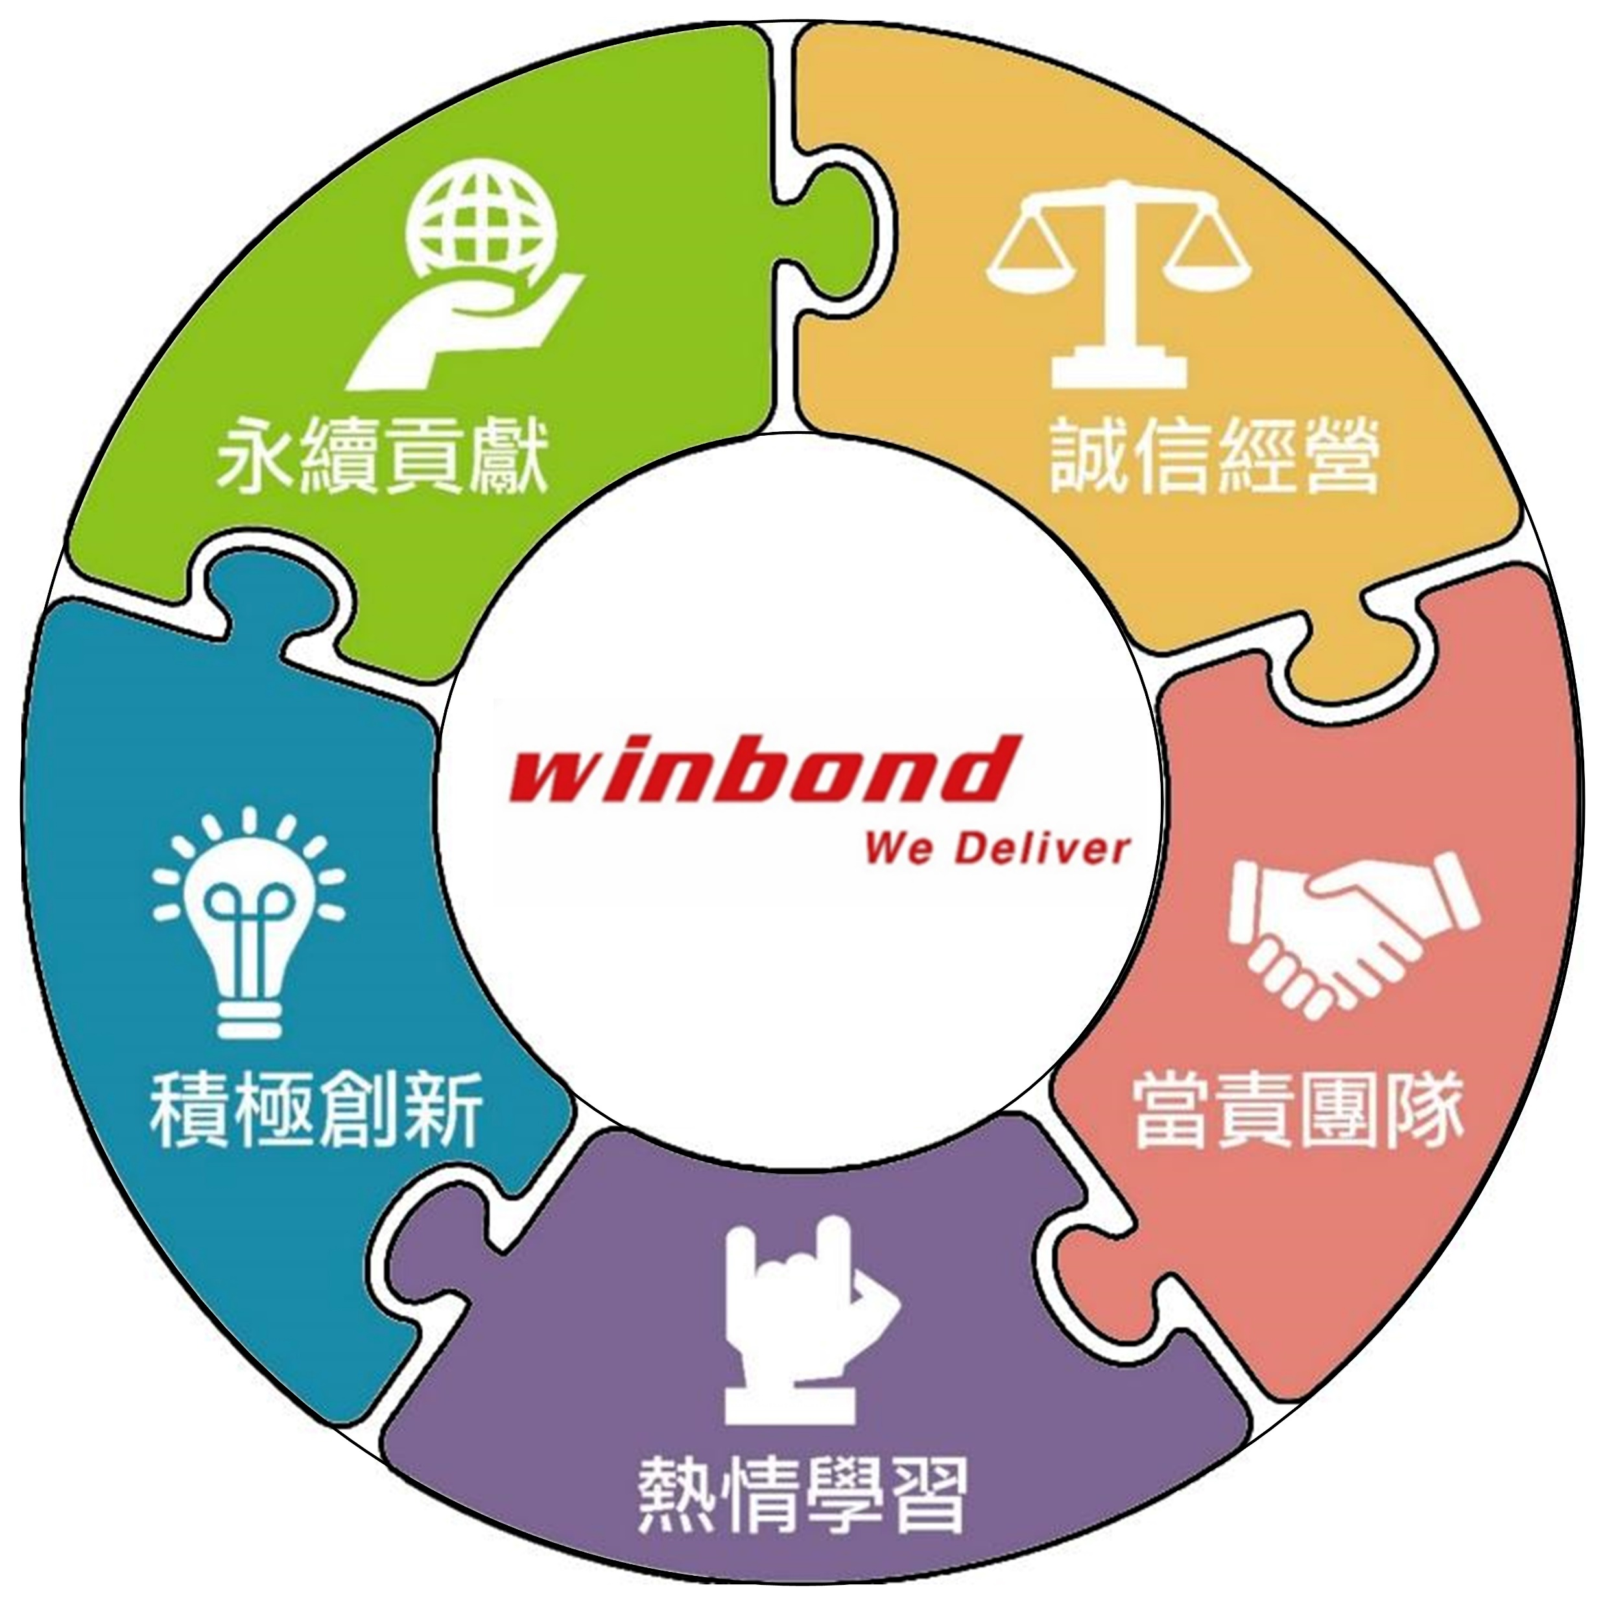
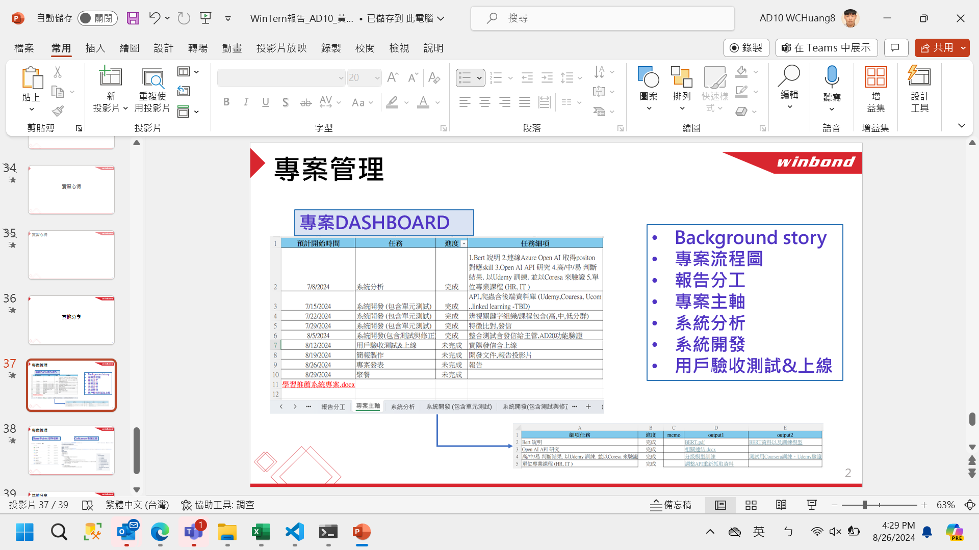
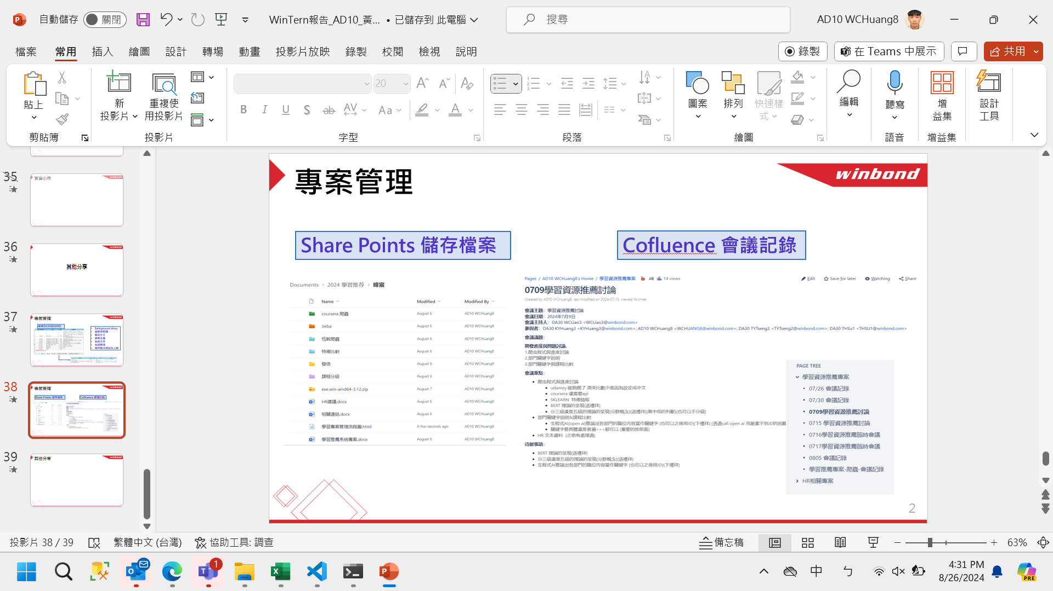
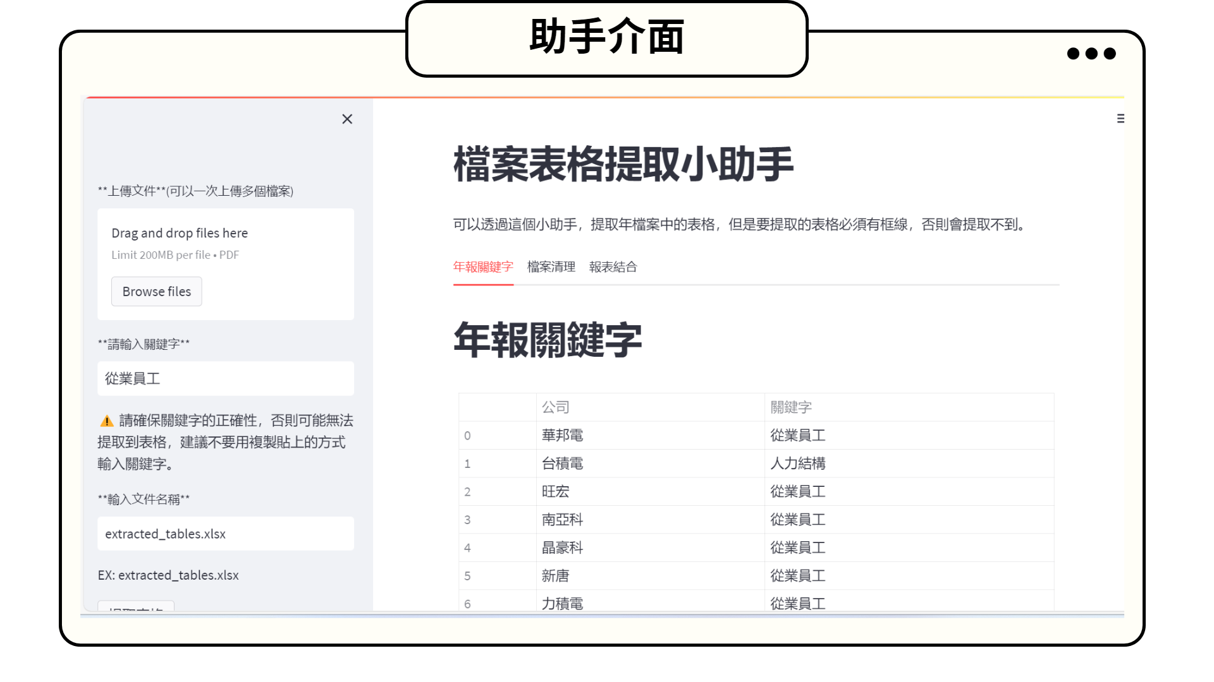




華邦文化分享&實習心得
專案管理DashBoard
Share Points 檔案共享
Cofluence 會議記錄
統計小學堂
AD20為專案TA，User預先測試並微調
年報檔案表格提取小助手
和伙伴一起討論專案，共同解決困難
積極尋找新技術
Word2vec
Github & 論壇
誠信經營
當責團隊
熱情學習
積極創新
對於專案用要用到的技術DA30主管會給予適當的指引和彈性

Slide 27
謝謝大家的聆聽!

Slide 28
其他分享
2

Slide 29
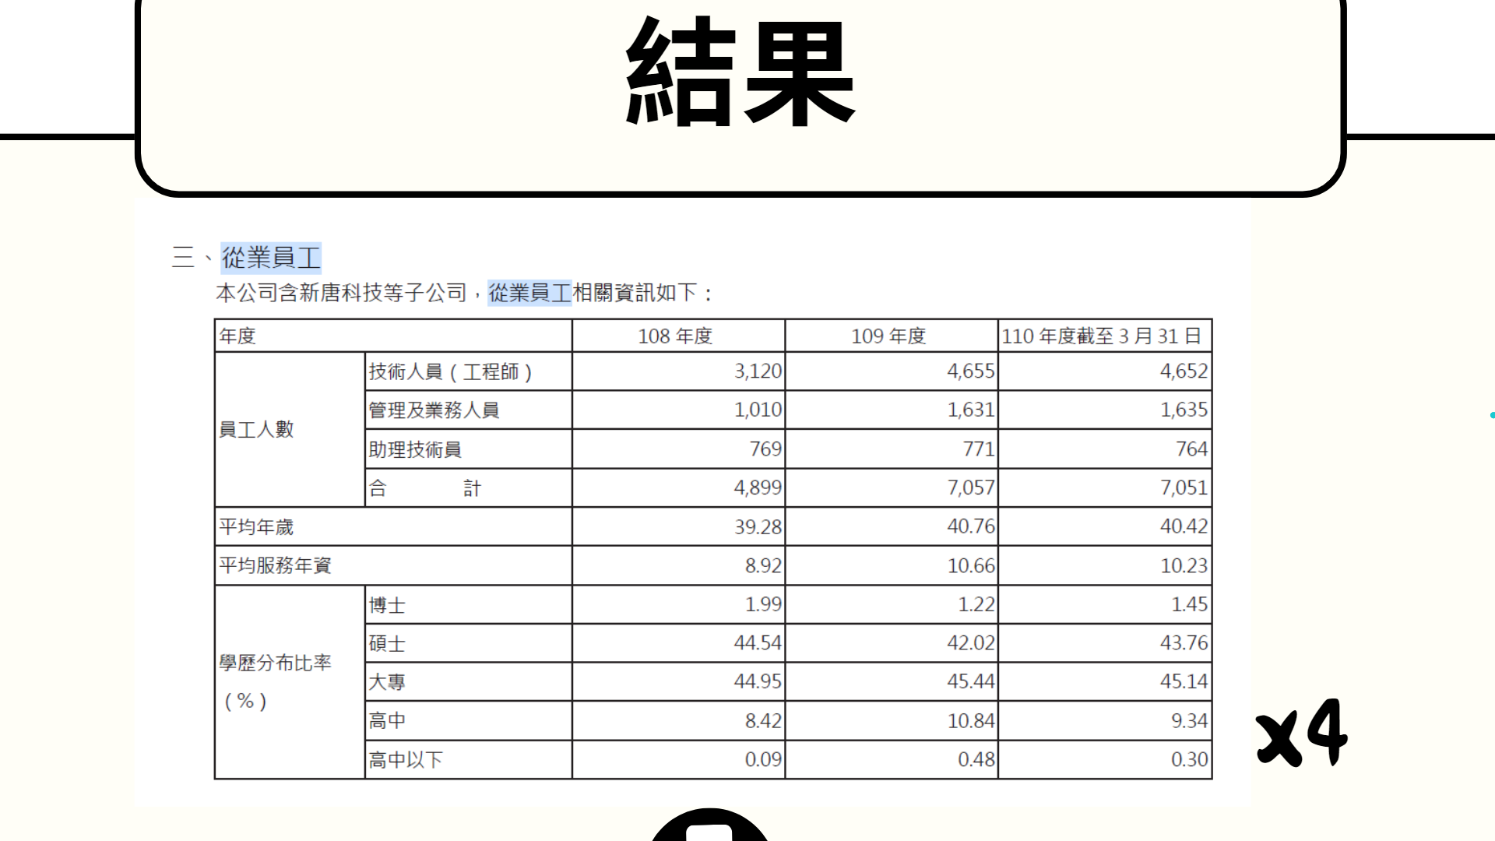
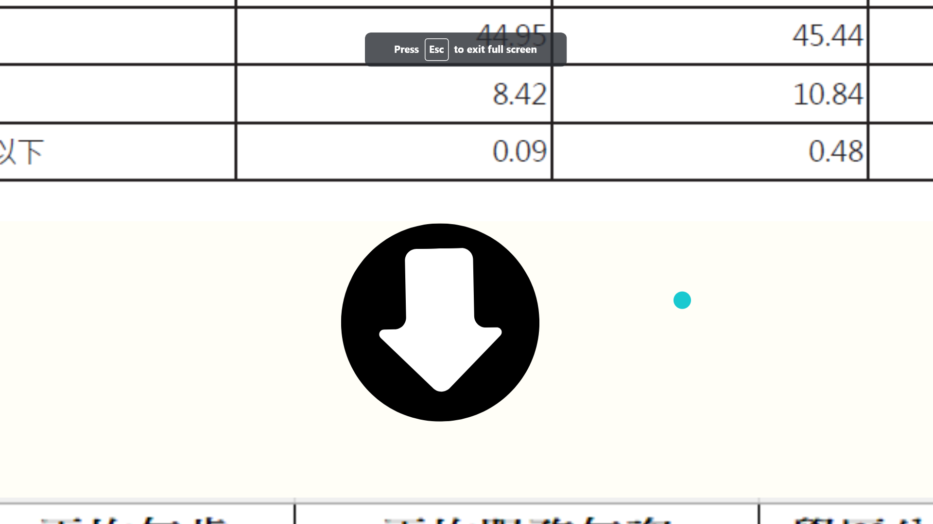
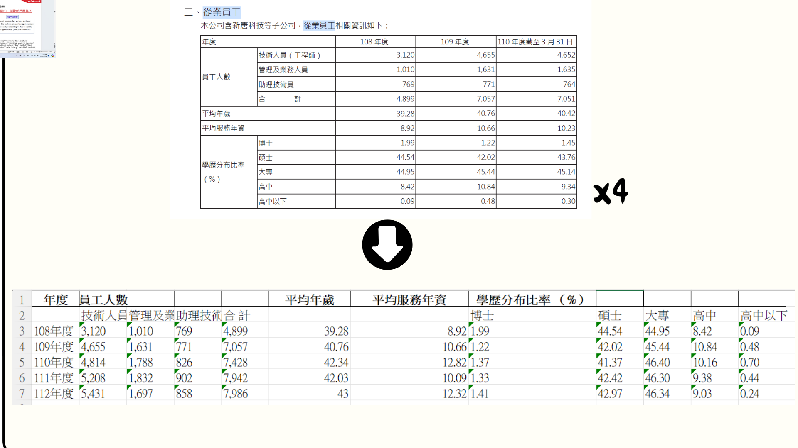
暑期實習專案說明
AD10程序與資料優化專案 – 年報自動抓取專案
2

Slide 30
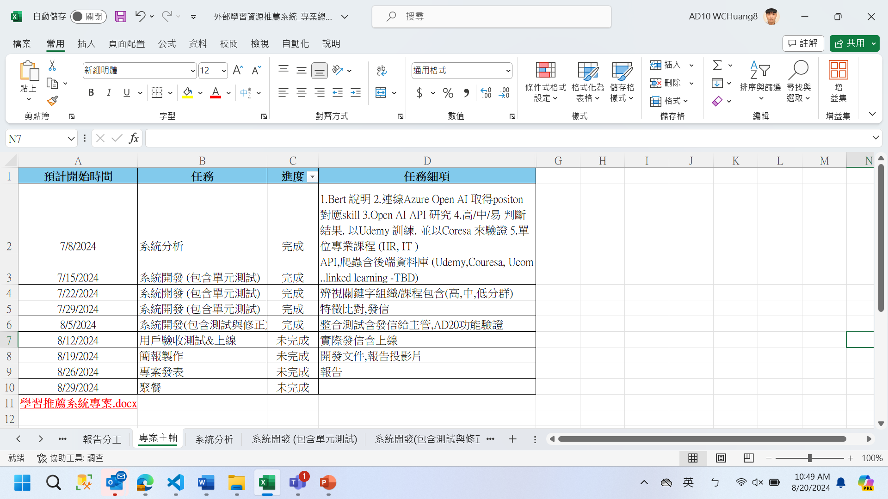
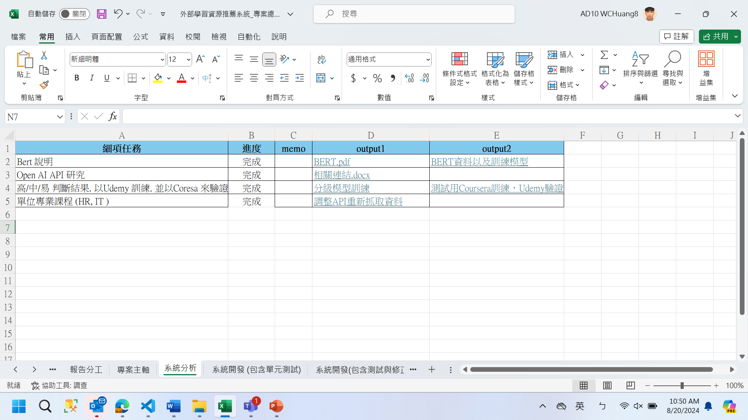
專案管理
專案DASHBOARD
Background story
專案流程圖
報告分工
專案主軸
系統分析
系統開發
用戶驗收測試&上線
2

Slide 31
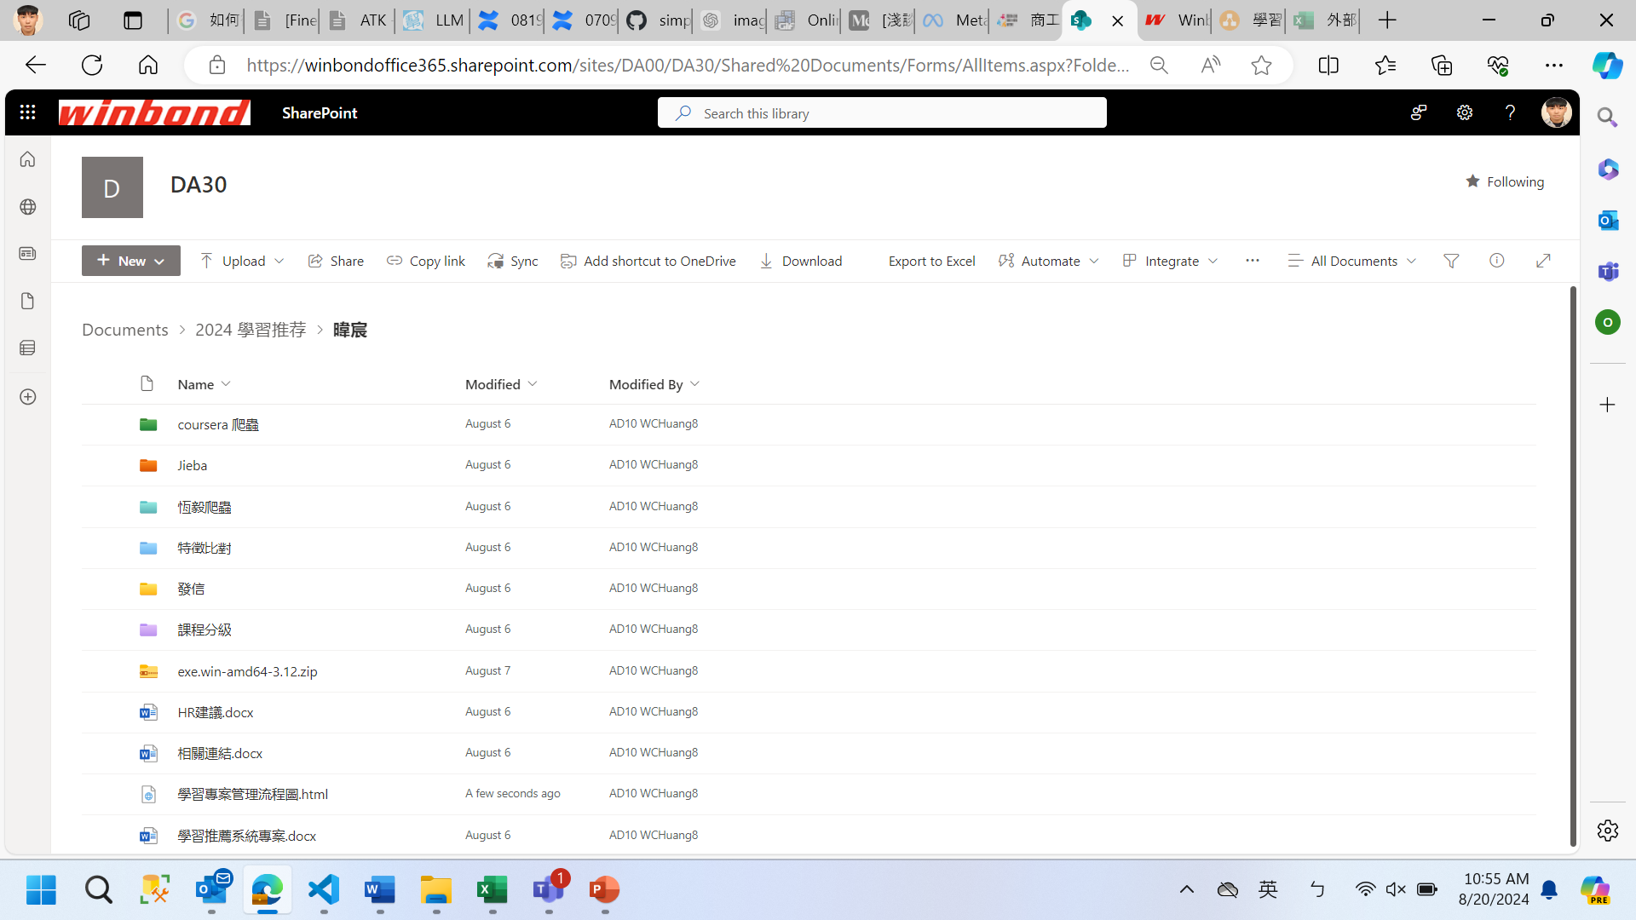
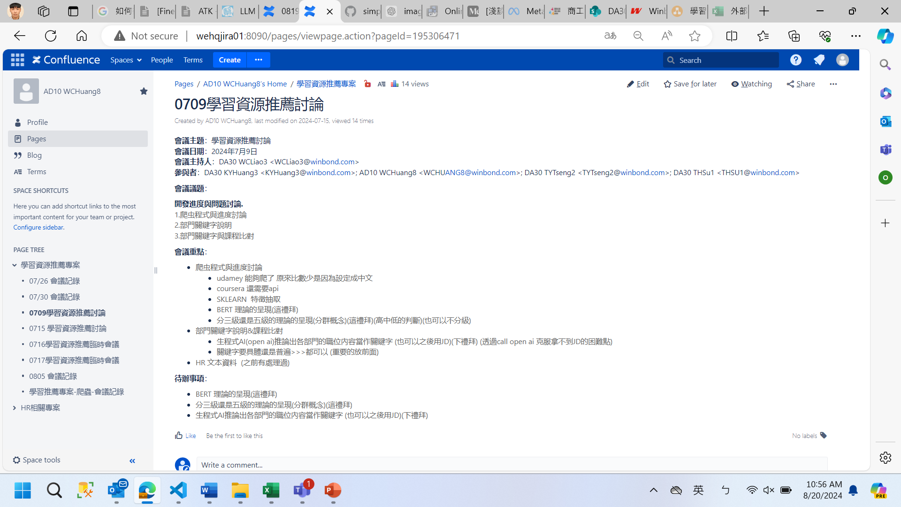
專案管理
Share Points 儲存檔案
Cofluence 會議記錄
2

